Slide 1

HỌC PHẦN LẬP TRÌNH PYTHON
NỘI DUNG
Chương 1. Lập trình cơ bản với python
Chương 2. Lập trình OOP với Python
Chương 3. Một số lĩnh vực ứng dụng của Python
Chương 4. Xây dựng ứng dụng

Slide 2
HỌC PHẦN LẬP TRÌNH PYTHON
TÀI LIỆU THAM KHẢO
Python for Everybody (2016). Charles R. Severance, Exploring Data Using Python 3, USA
Tự học lập trình Python căn bản (2019). Vũ Hải Quân, Nhà xuất bản ĐHQG TP Hồ Chí Minh
Python cơ bản (2020). Bùi Việt Hà, Nhà xuất bản ĐHQG Hà Nội.
https://niithanoi.edu.vn/huong-dan-cai-dat-va-su-dung-pycharm-ide-trong-lap-trinh-python.html
https://ftlinuxcourse.com/cach-cai-dat-python-va-pycharm-ide-tren-windows
quantrimang.com
toidicode.com
phannhatchanh.com
…

Slide 3
HỌC PHẦN LẬP TRÌNH PYTHON
CHƯƠNG 1
LẬP TRÌNH CƠ BẢN VỚI PYTHON
Bài 1: Giới thiệu về Python - Biến và kiểu dữ liệu – Nhập xuất – Toán tử
Bài 2. Cấu trúc điều khiển
Bài 3. Collections trong Python & String & Ngoại lệ

Slide 4
HỌC PHẦN LẬP TRÌNH PYTHON
Bài 1
Giới thiệu về Python - Biến và kiểu dữ liệu – Nhập xuất – Toán tử

Slide 5
MỤC TIÊU
HỌC PHẦN LẬP TRÌNH PYTHON
Giới thiệu về Python
Cài đặt môi trường
Cài đặt công cụ
Ví dụ đầu tiên
Cách viết lệnh và chú thích trong Python
Biến và kiểu dữ liệu
Nhập xuất tại màn hình Console trong Python
Các toán tử

Slide 6
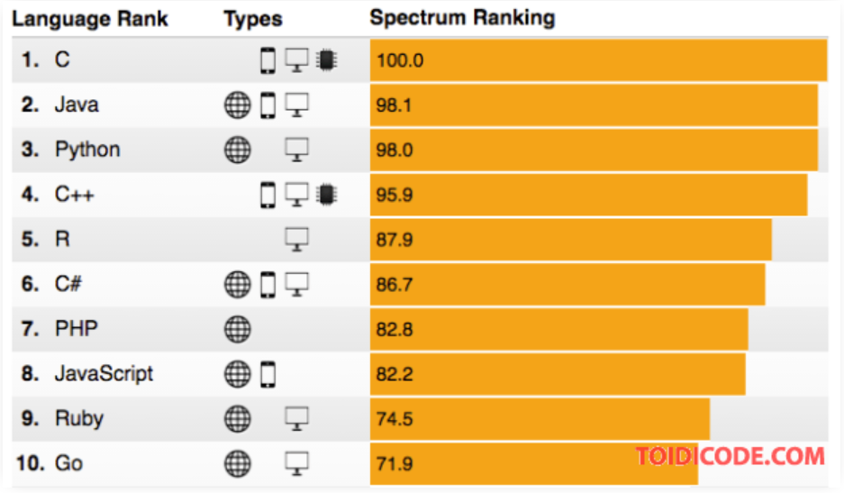
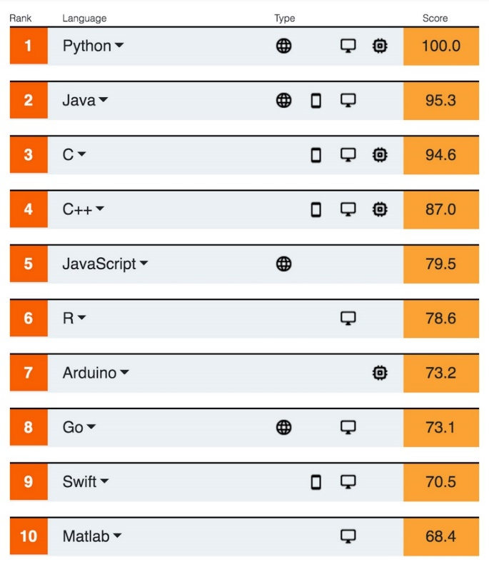
GIỚI THIỆU VỀ PYTHON
Python là một ngôn ngữ lập trình phổ biến trong giới mã nguồn mở tạo ra năm 1990.
Python có thể cài và chạy trên nhiều hệ điều hành: Windows, Mac OS X, or OS/2, Linux,…
Đến nay thì cộng đồng người sử dụng ngôn ngữ này rất đông.
Đầu năm 2021
Đầu năm 2016
Bài 1- Giới thiệu về Python - Biến và kiểu dữ liệu – Nhập xuất – Toán tử

Slide 7
GIỚI THIỆU VỀ PYTHON
Đặc điểm của Python?
Cú pháp rất tường minh, dễ đọc.
Các khả năng tự xét mạnh mẽ.
Hướng đối tượng trực giác.
Cách thể hiện tự nhiên mã thủ tục.
Hoàn toàn mô-đun hóa, hỗ trợ các gói theo cấp bậc.
Xử lý lỗi dựa theo ngoại lệ.
Kiểu dữ liệu động ở mức rất cao.
Thư viện phong phú
Phần mở rộng và mô-đun dễ dàng viết trong C, C++.
Có thể nhúng trong ứng dụng như một giao diện kịch bản (scripting interface).
Python mạnh mẽ và thực hiện rất nhanh.
Bài 1- Giới thiệu về Python - Biến và kiểu dữ liệu – Nhập xuất – Toán tử

Slide 8

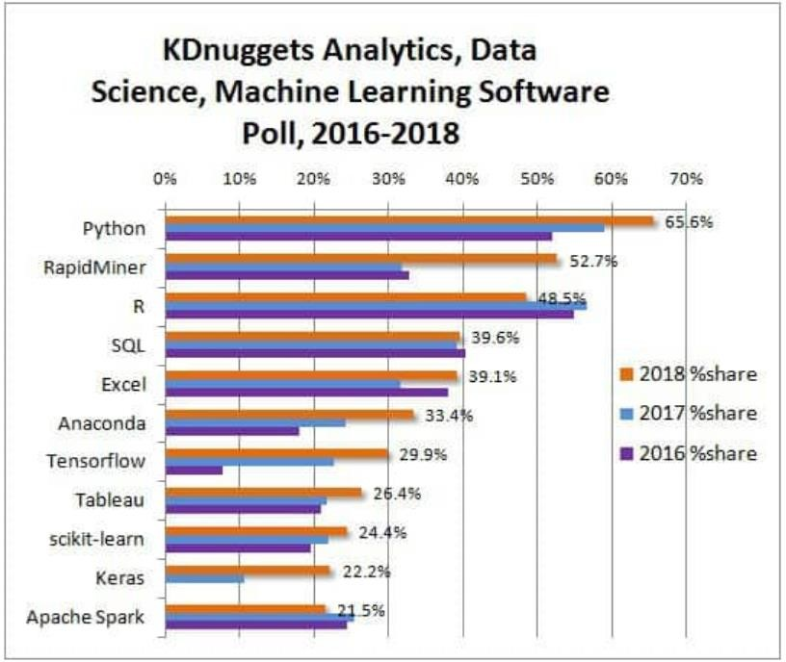
GIỚI THIỆU VỀ PYTHON
Ứng dụng Python?
Lập trình web
Phân tích dữ liệu (Text, Image,Video and Speech)
Bài 1- Giới thiệu về Python - Biến và kiểu dữ liệu – Nhập xuất – Toán tử

Slide 9
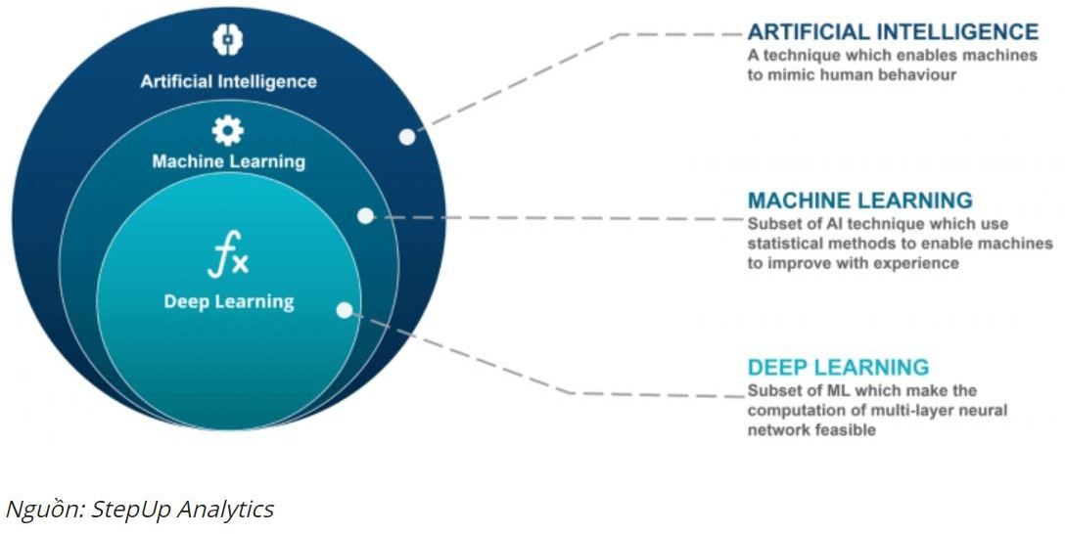
GIỚI THIỆU VỀ PYTHON
Ứng dụng Python?
Học máy (ML) và Trí tuệ nhân tạo (AI)
Python trong lĩnh vực IoT – Internet Vạn vật (IoT – Internet of Things)
IoT là một trong những thuật ngữ thông dụng thường được dùng ở khắp nơi. Bất kể đâu, người ta cũng đề cập tới Internet Vạn Vật và Công nghệ 4.0
Có thể xây dựng các thư viện Python liên quan tới IoT
Bài 1- Giới thiệu về Python - Biến và kiểu dữ liệu – Nhập xuất – Toán tử

Slide 10







GIỚI THIỆU VỀ PYTHON
Công cụ soạn thảo
Notepad ++
IDLE
Sublime Text
PyCharm
Intellij IDEA
Jupyter Notebook
Visual Studio Code
….
Sublime Text
Python IDLE
Pycharm
Notepad ++
Visual Studio Code
Intellij IDEA
Jupyter Notebook
Bài 1- Giới thiệu về Python - Biến và kiểu dữ liệu – Nhập xuất – Toán tử

Slide 11
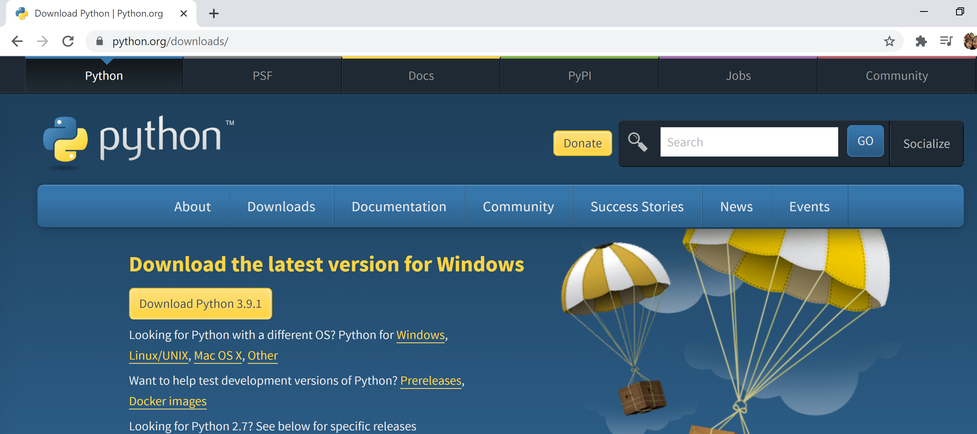
CÀI ĐẶT PYTHON
Tải Python: https://www.python.org/downloads/
Bài 1- Giới thiệu về Python - Biến và kiểu dữ liệu – Nhập xuất – Toán tử

Slide 12
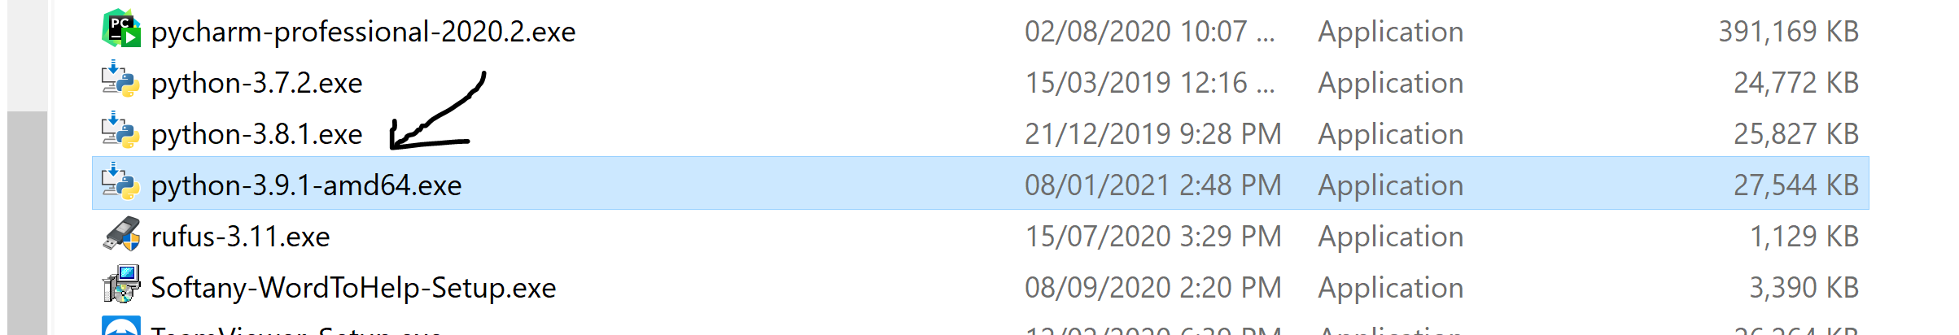
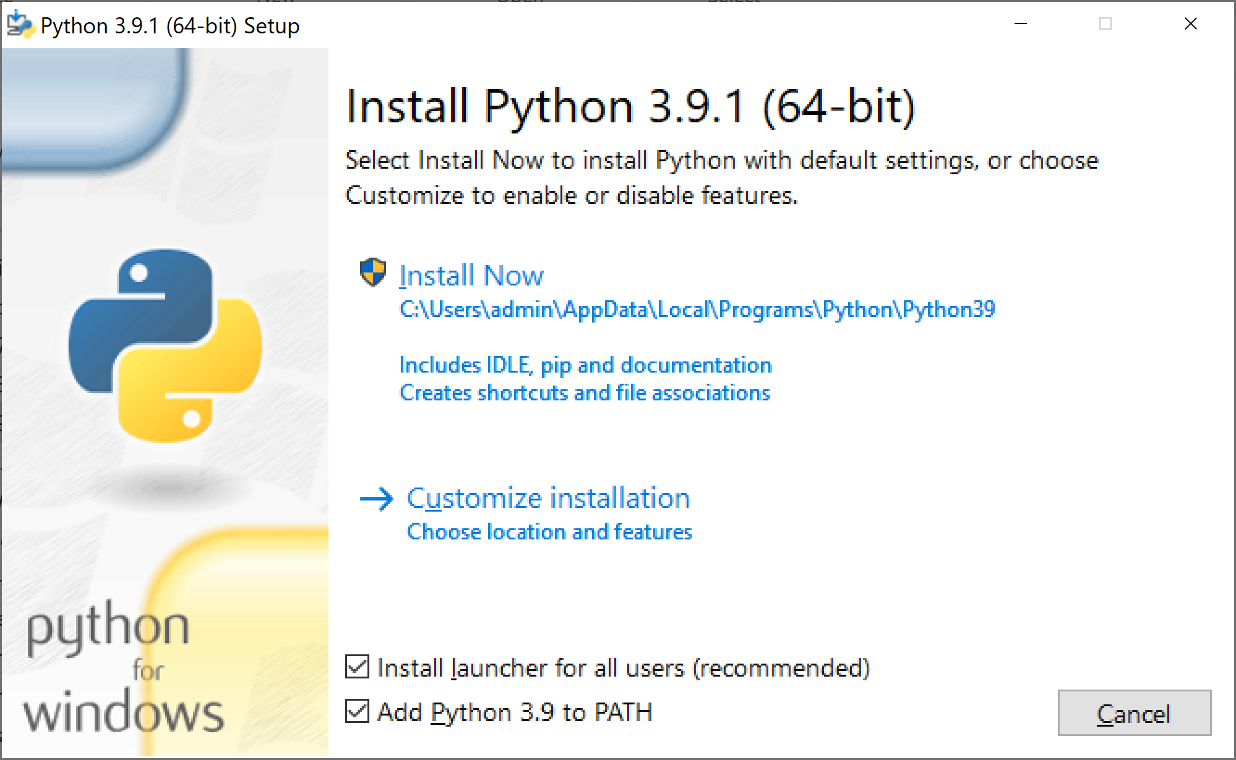
CÀI ĐẶT PYTHON
Tải xong ta có khoảng 27MB cho phiên bản 3.9.1
2. Bấm vào đây
Double click để cài đặt
1. Chọn hết
Bài 1- Giới thiệu về Python - Biến và kiểu dữ liệu – Nhập xuất – Toán tử

Slide 13
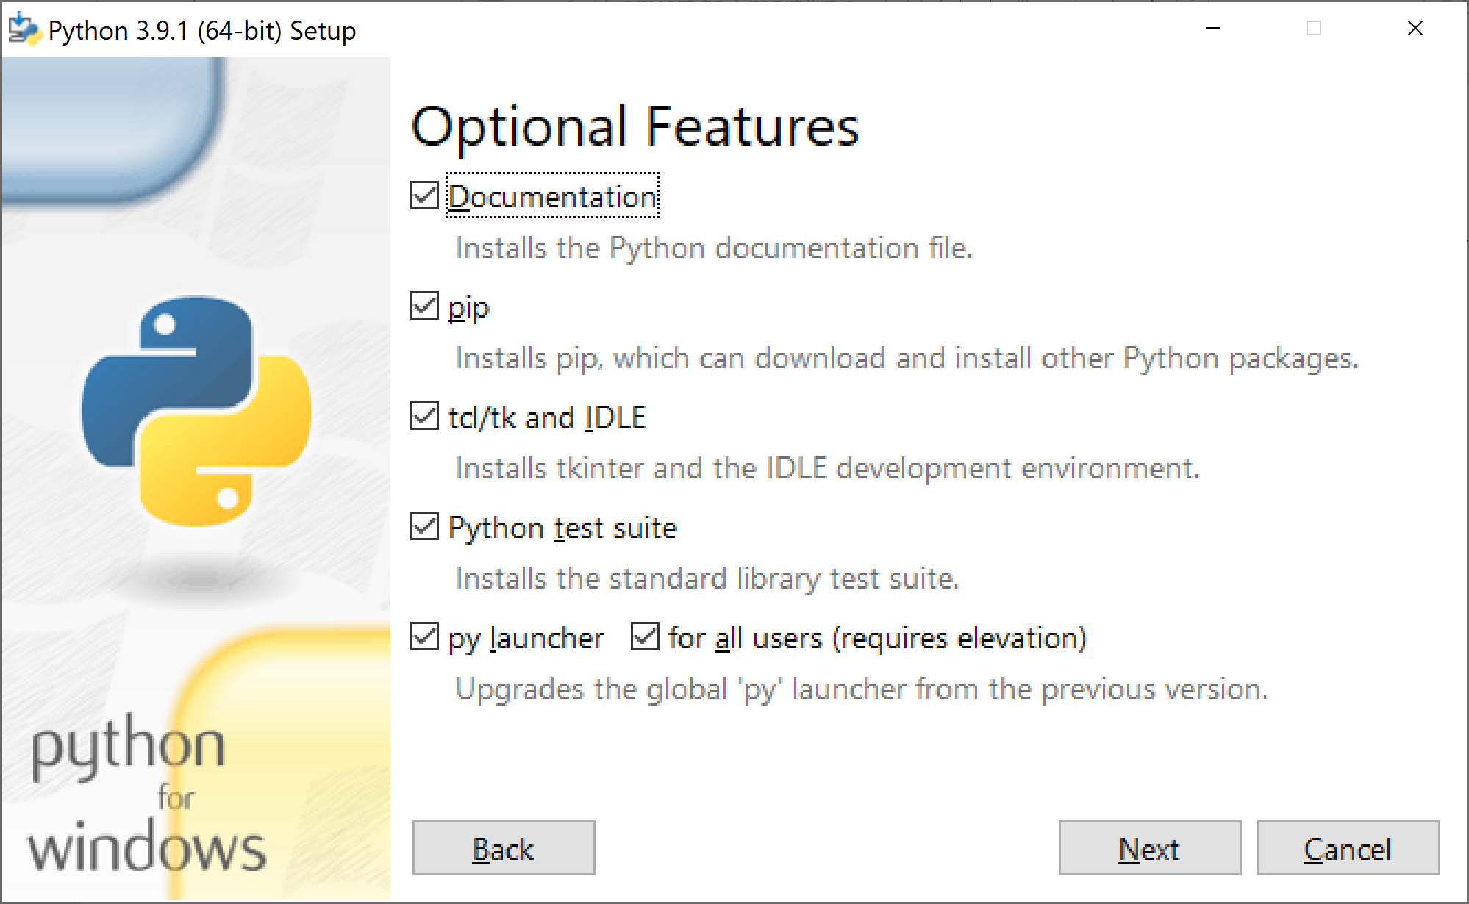
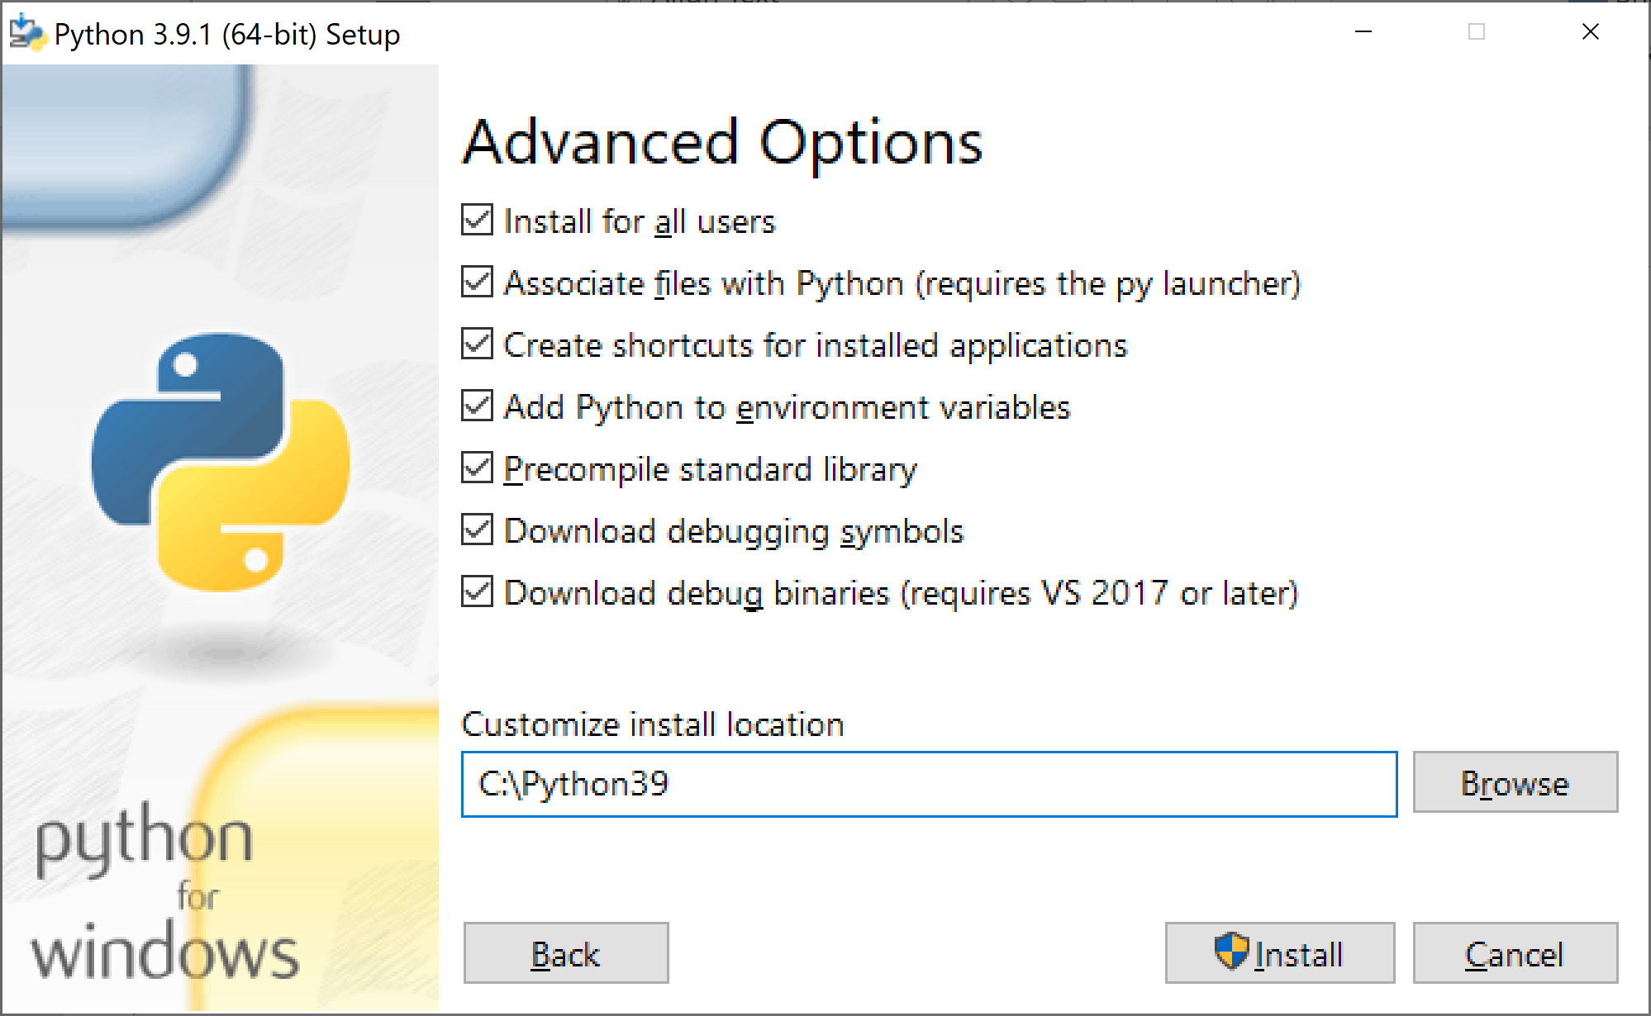
CÀI ĐẶT PYTHON
Tiếp tục bấm Next
Tích bấm Install
Ổ C:\Python39
Bấm next
Install
Bài 1- Giới thiệu về Python - Biến và kiểu dữ liệu – Nhập xuất – Toán tử

Slide 14
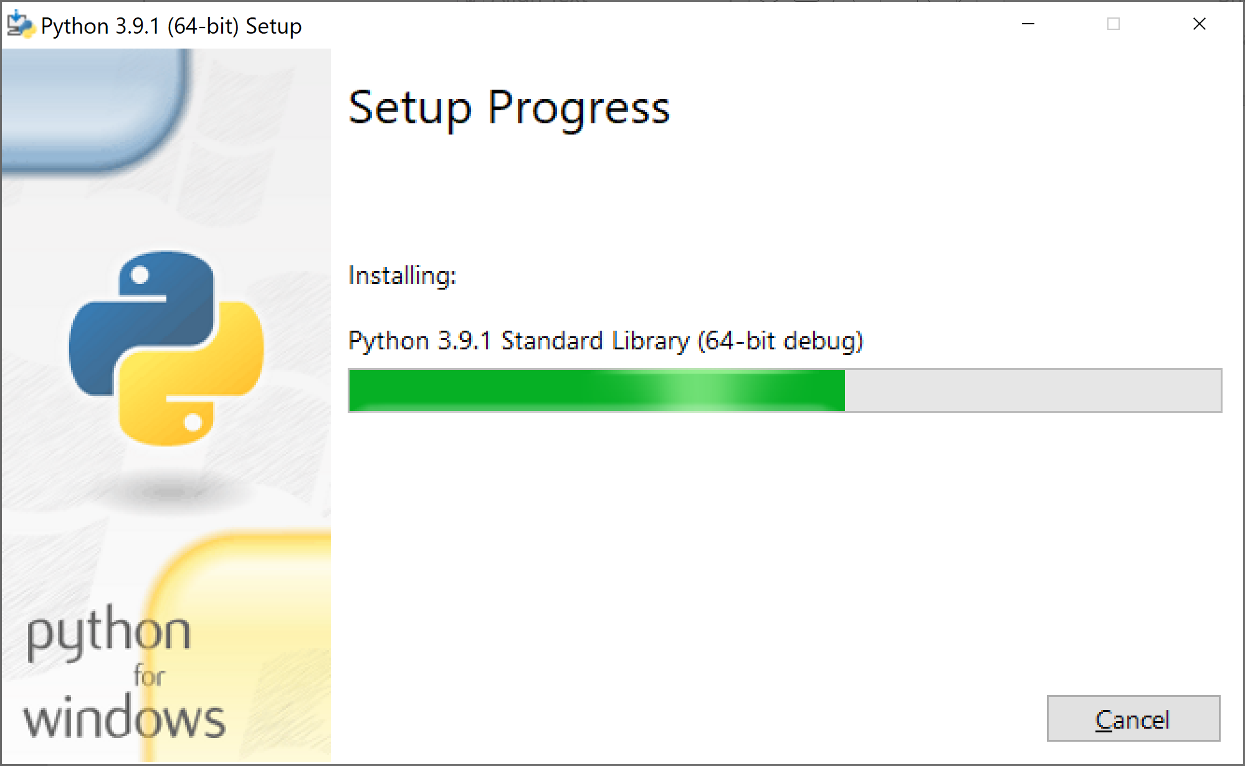
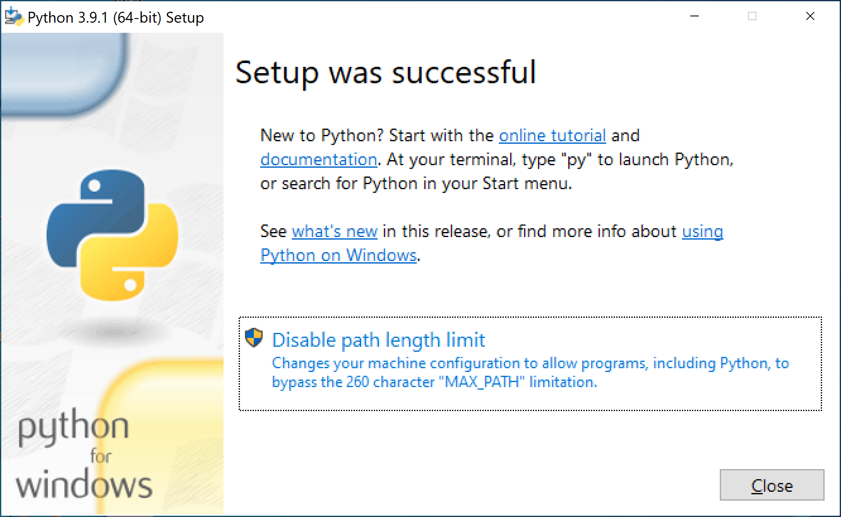
CÀI ĐẶT PYTHON
Chờ quá trình cài đặt hoàn tất:
Đã cài đặt thành công → close
Bài 1- Giới thiệu về Python - Biến và kiểu dữ liệu – Nhập xuất – Toán tử

Slide 15
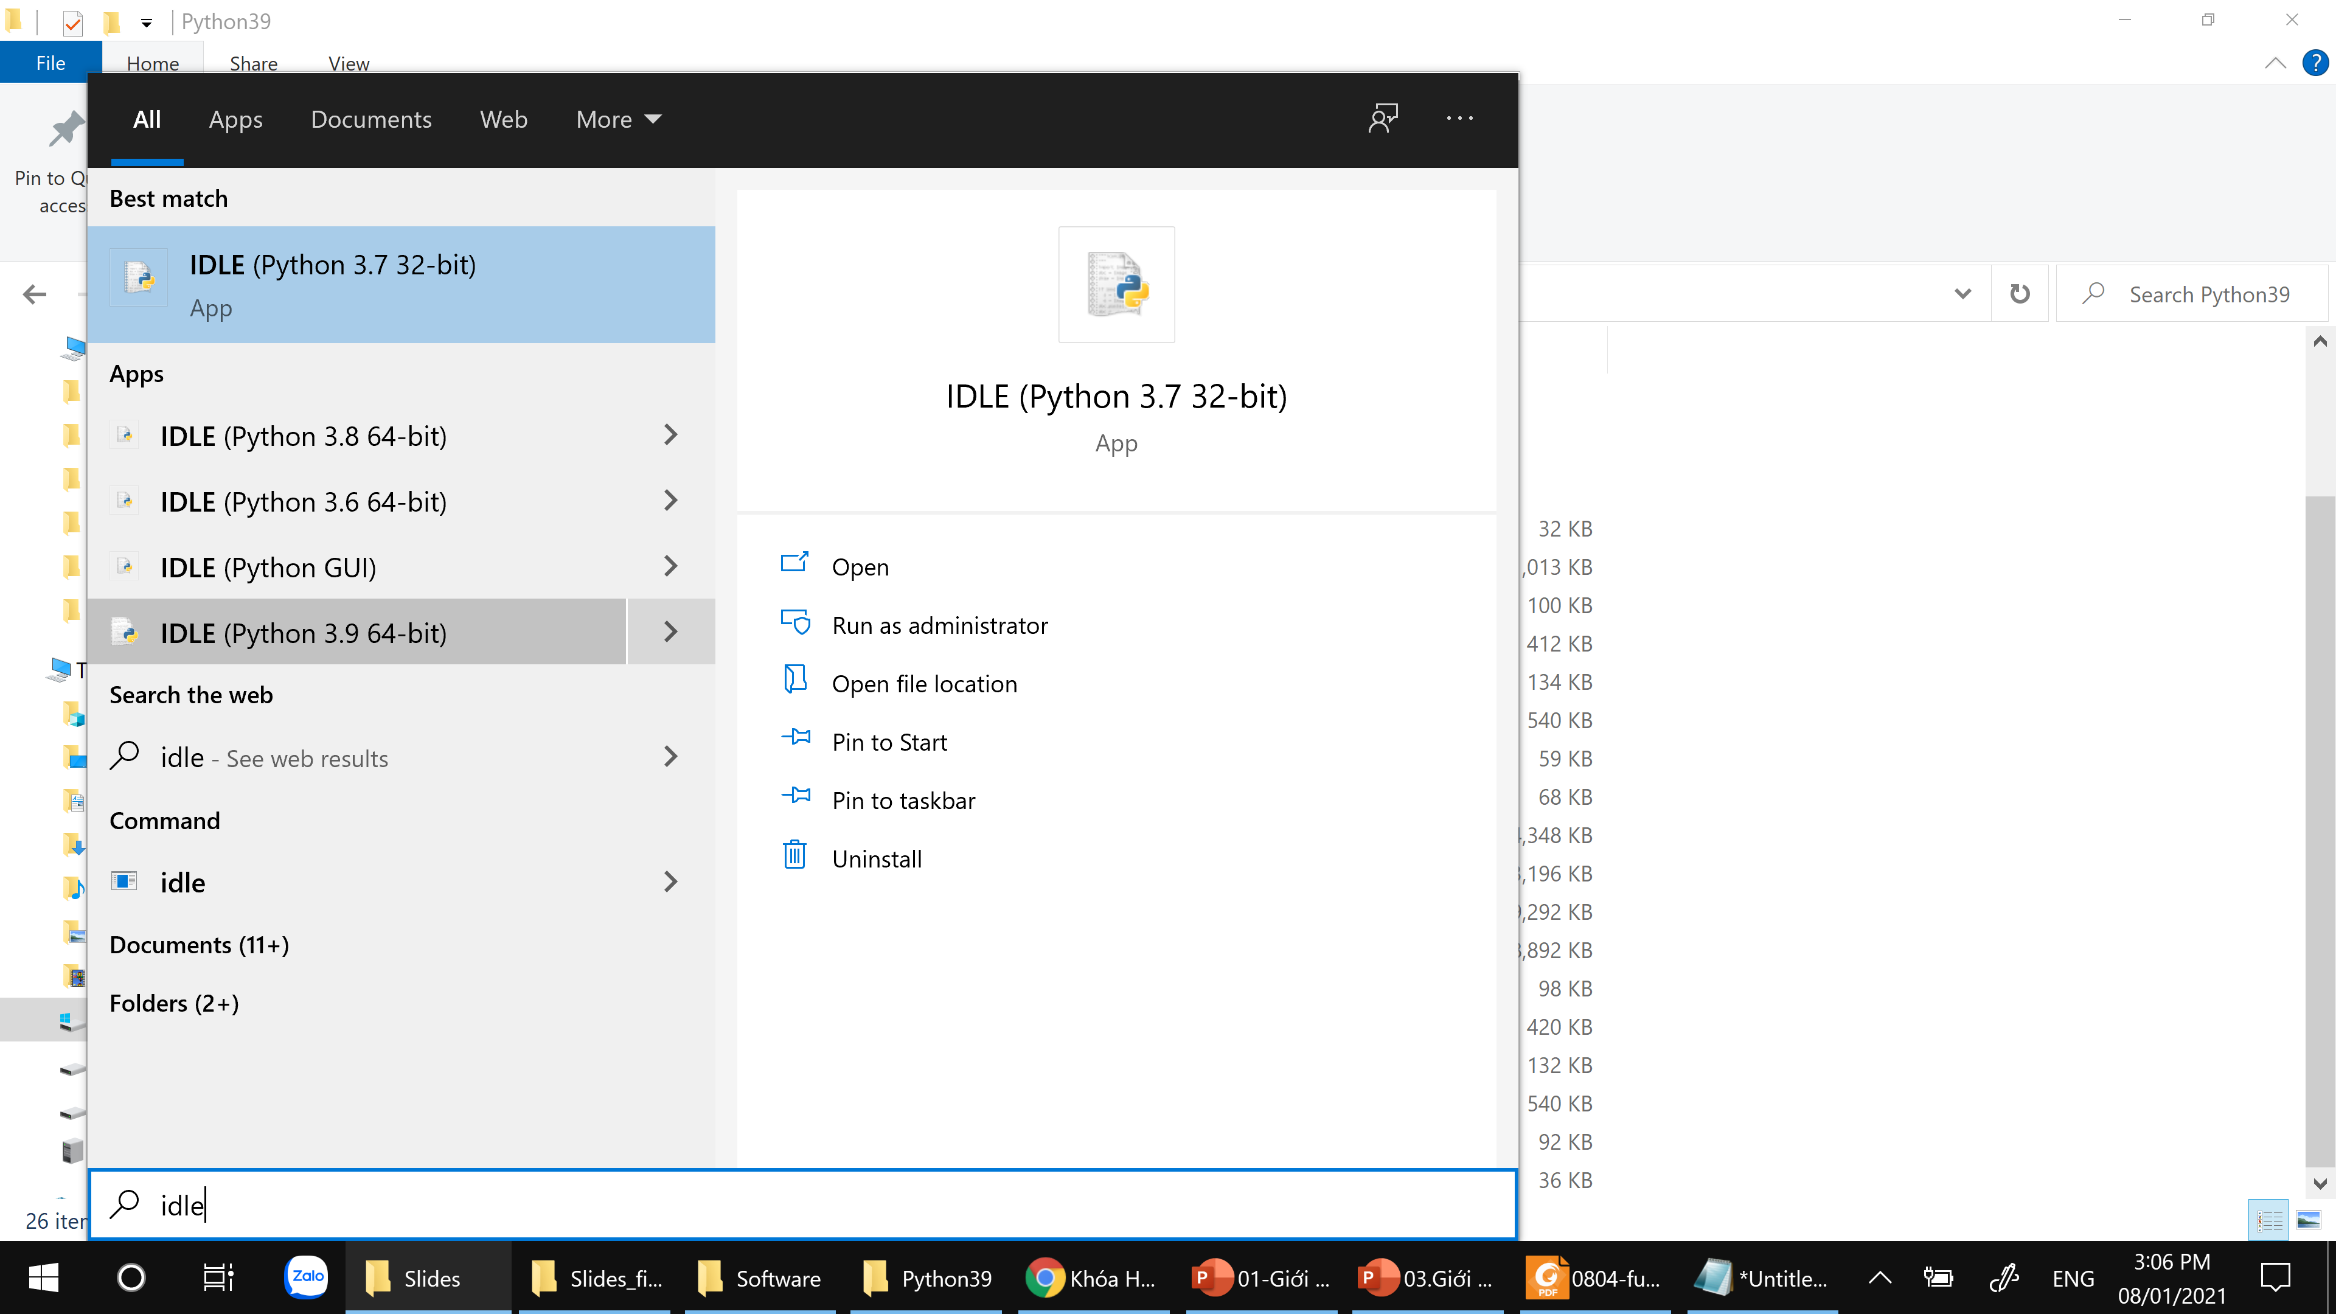
CÀI ĐẶT PYTHON
Khi cài đặt Python, ta có sẵn công cụ IDLE để lập trình:
Công cụ lập trình chính thống khi cài đặt Python
Bài 1- Giới thiệu về Python - Biến và kiểu dữ liệu – Nhập xuất – Toán tử

Slide 16
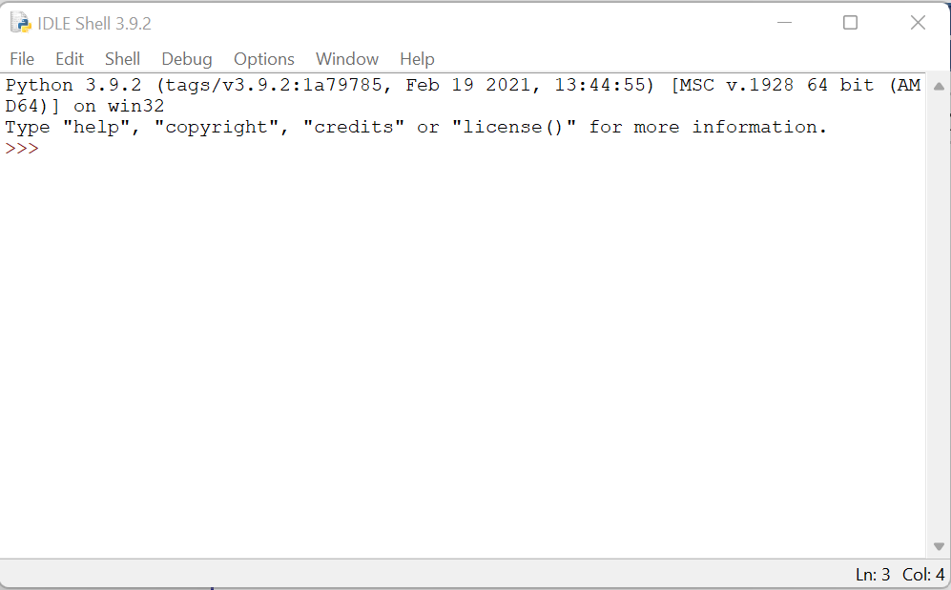
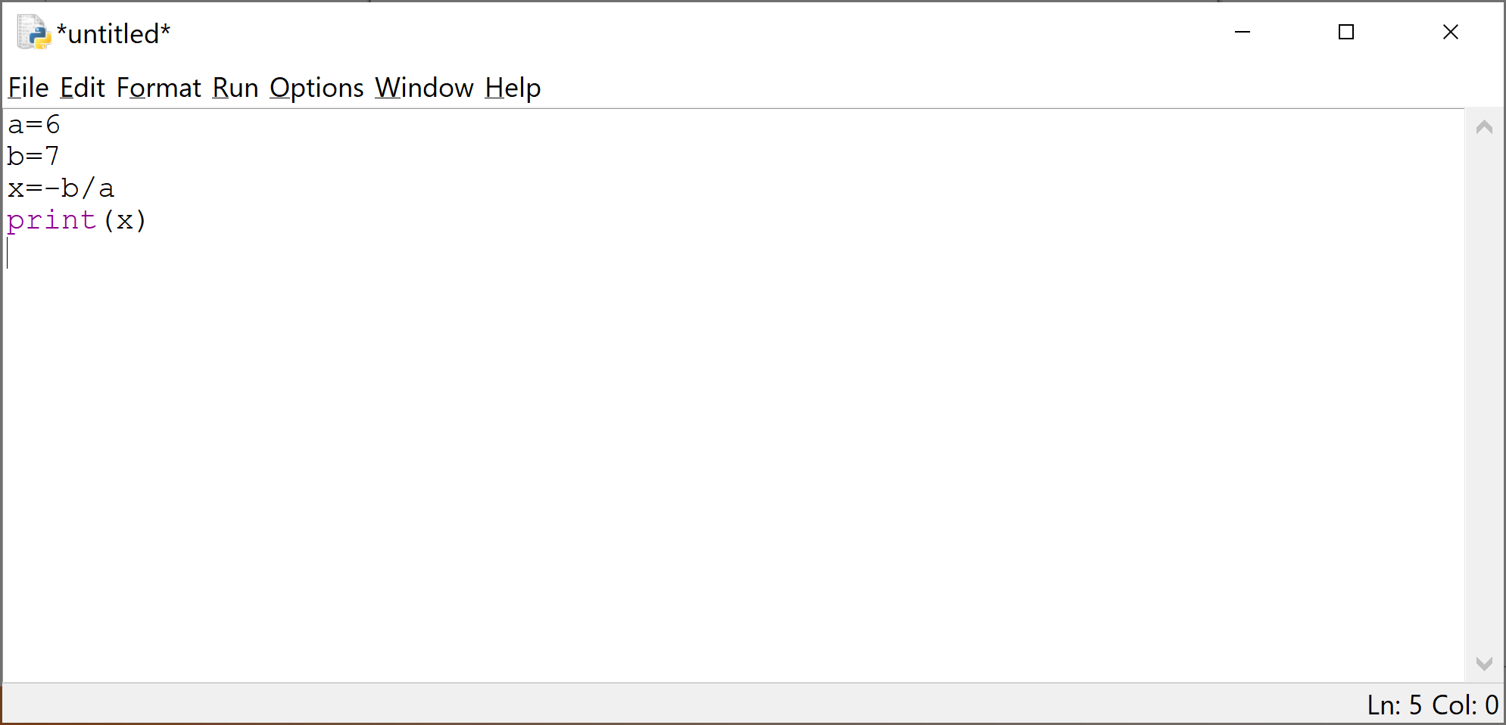
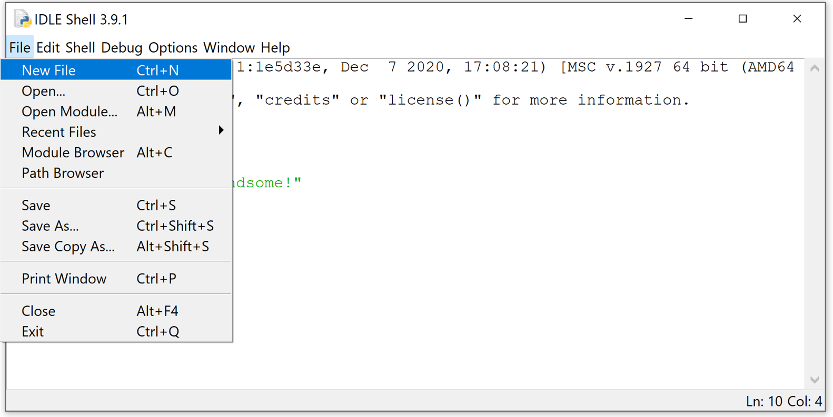
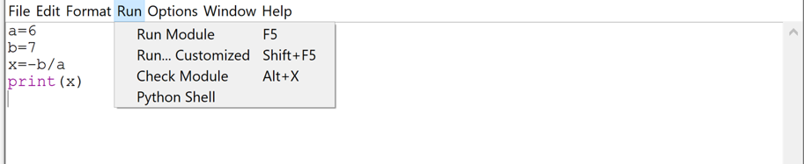
SỬ DỤNG IDLE
Ta có thể gõ lệnh trực tiếp vào cửa sổ Shell
Màn hình soạn thảo hiện thị
Tạo File để soạn thảo: File/New File
Menu Run/Run Module (hoặc nhấn phím F5)
Bài 1- Giới thiệu về Python - Biến và kiểu dữ liệu – Nhập xuất – Toán tử

Slide 17
SỬ DỤNG IDLE
Menu Run/Run Module (hoặc nhấn phím F5)
Tương tự để chạy các file mã nguồn khác ta có thể vào File/Open để chọn file mã nguồn.
Bài 1- Giới thiệu về Python - Biến và kiểu dữ liệu – Nhập xuất – Toán tử

Slide 18
CÀI ĐẶT PYTHON – PYCHARM
Có 2 phiên bản PyCharm:
Bản Professional: Có đầy đủ tất cả các tính năng từ cơ bản đến nâng cao để lập trình Python, Python web, nhưng ta phải mua bản quyền.(Có thể download bản dùng thử).
Bản Community: Là bản chứa các tính năng cơ bản, để có thể lập trình Python. Bản này được tải MIỄN PHÍ.
Download và cài đặt PyCharm IDE
https://www.jetbrains.com/pycharm/download/
Bài 1- Giới thiệu về Python - Biến và kiểu dữ liệu – Nhập xuất – Toán tử

Slide 19
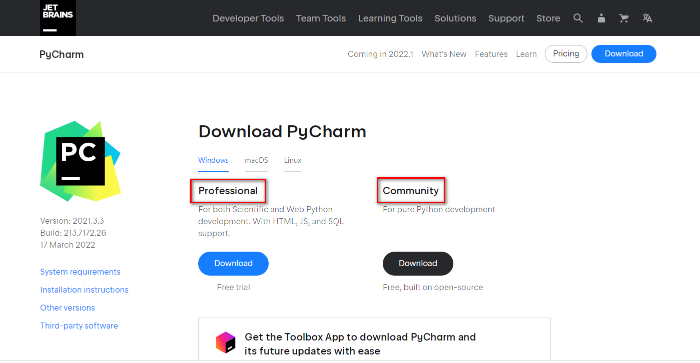
CÀI ĐẶT PYTHON – PYCHARM
Chọn Download bản Community tải về máy rồi tiến hành cài đặt
Pycharm
Bài 1- Giới thiệu về Python - Biến và kiểu dữ liệu – Nhập xuất – Toán tử

Slide 20
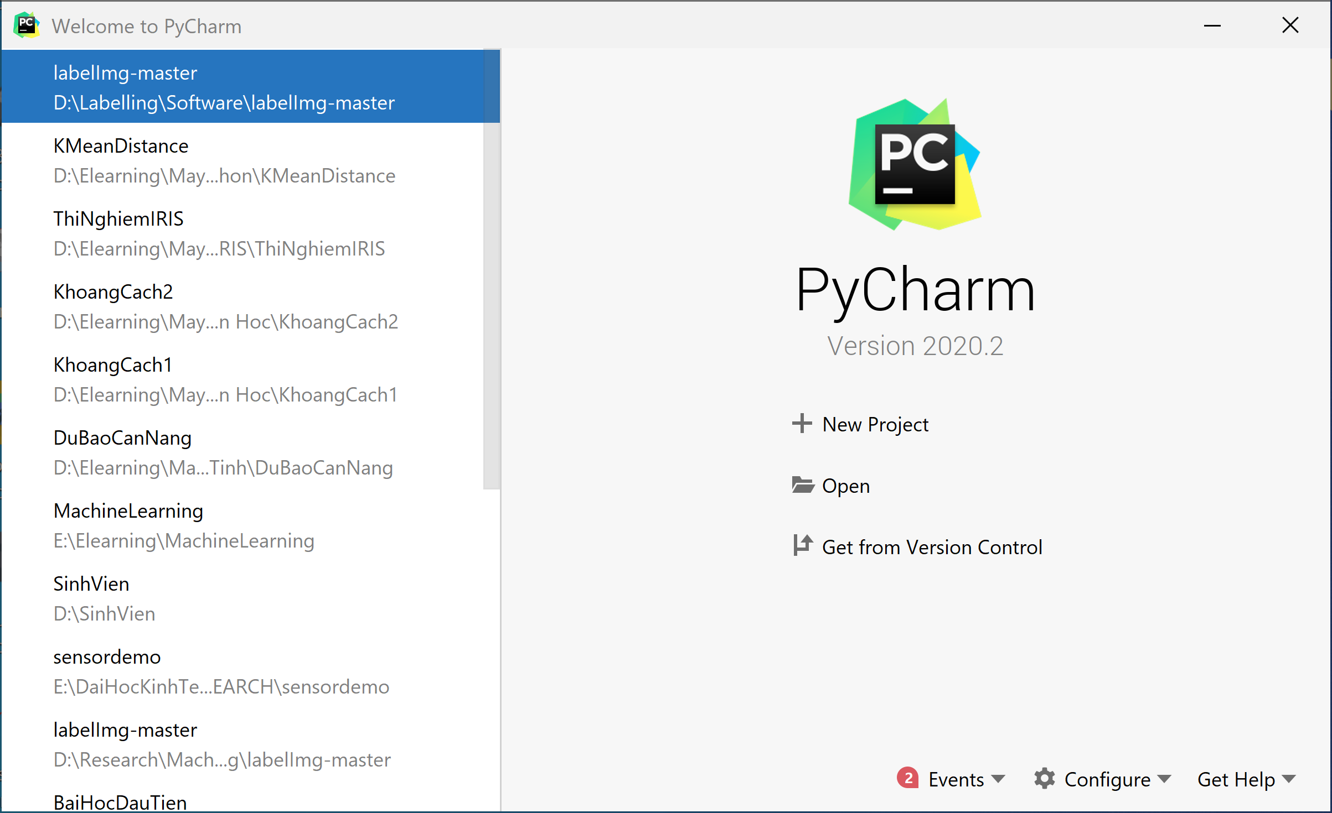
SỬ DỤNG PYCHARM
Khởi động phần mềm PyCharm lần đầu →giao diện
B1: Để tạo dự án mới chọn New Project
Bài 1- Giới thiệu về Python - Biến và kiểu dữ liệu – Nhập xuất – Toán tử

Slide 21
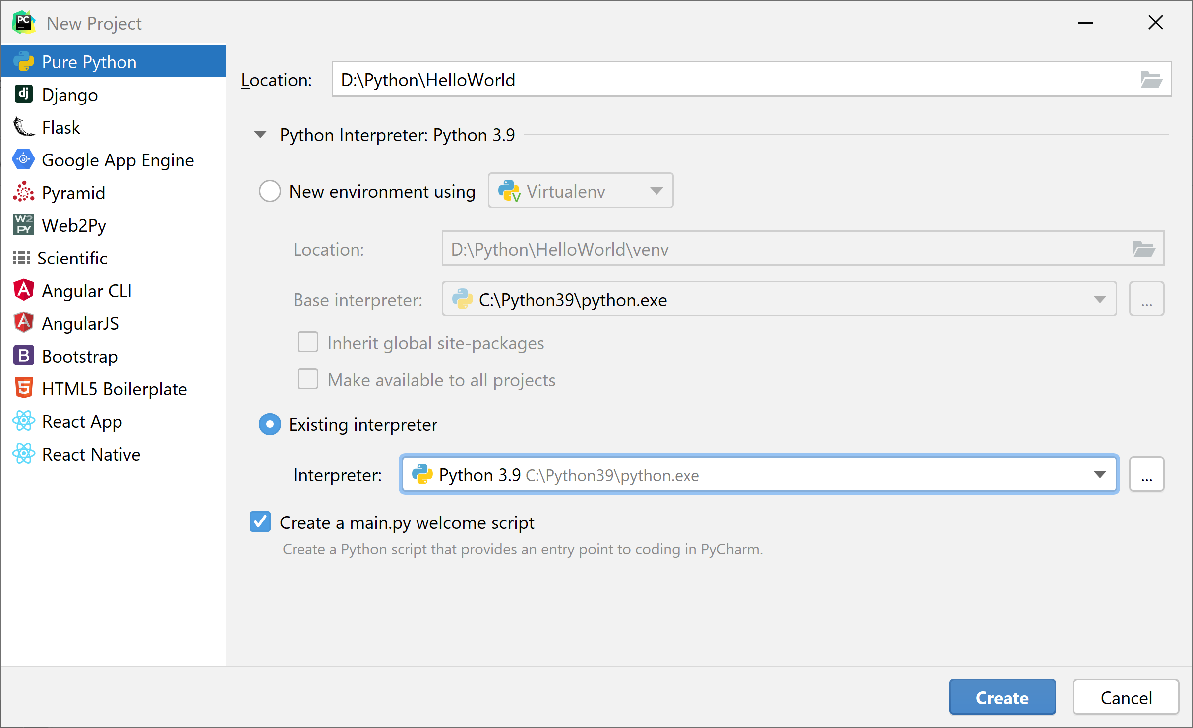
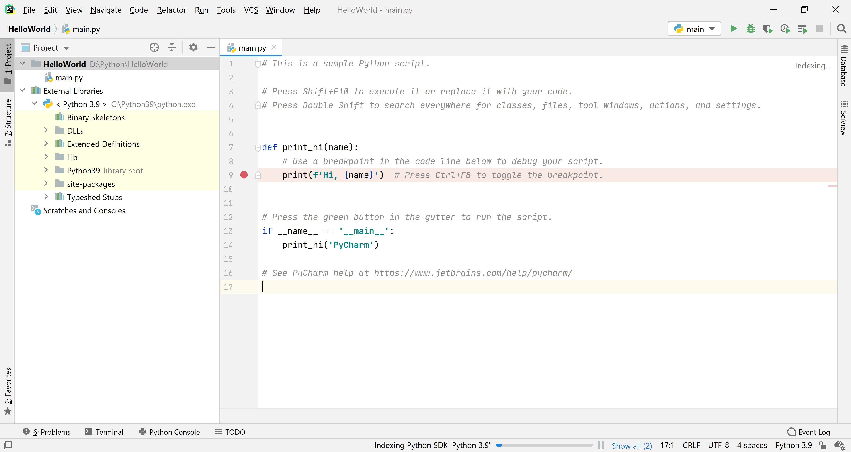
SỬ DỤNG PYCHARM
B2: Chọn nơi ghi file → Đặt tên→ Nhấn Create
Mặc định có file main.py, ta có thể tạo file khác để coding
Bài 1- Giới thiệu về Python - Biến và kiểu dữ liệu – Nhập xuất – Toán tử

Slide 22
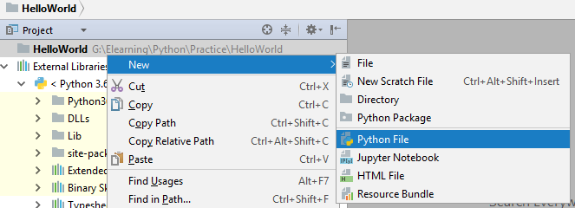
SỬ DỤNG PYCHARM
Để tạo tập tin Python
Chuột phải vào Project HelloWorld/ New/ Python File/Đặt tên cho file
Ta tạo tập tin SayHello
Bài 1- Giới thiệu về Python - Biến và kiểu dữ liệu – Nhập xuất – Toán tử

Slide 23
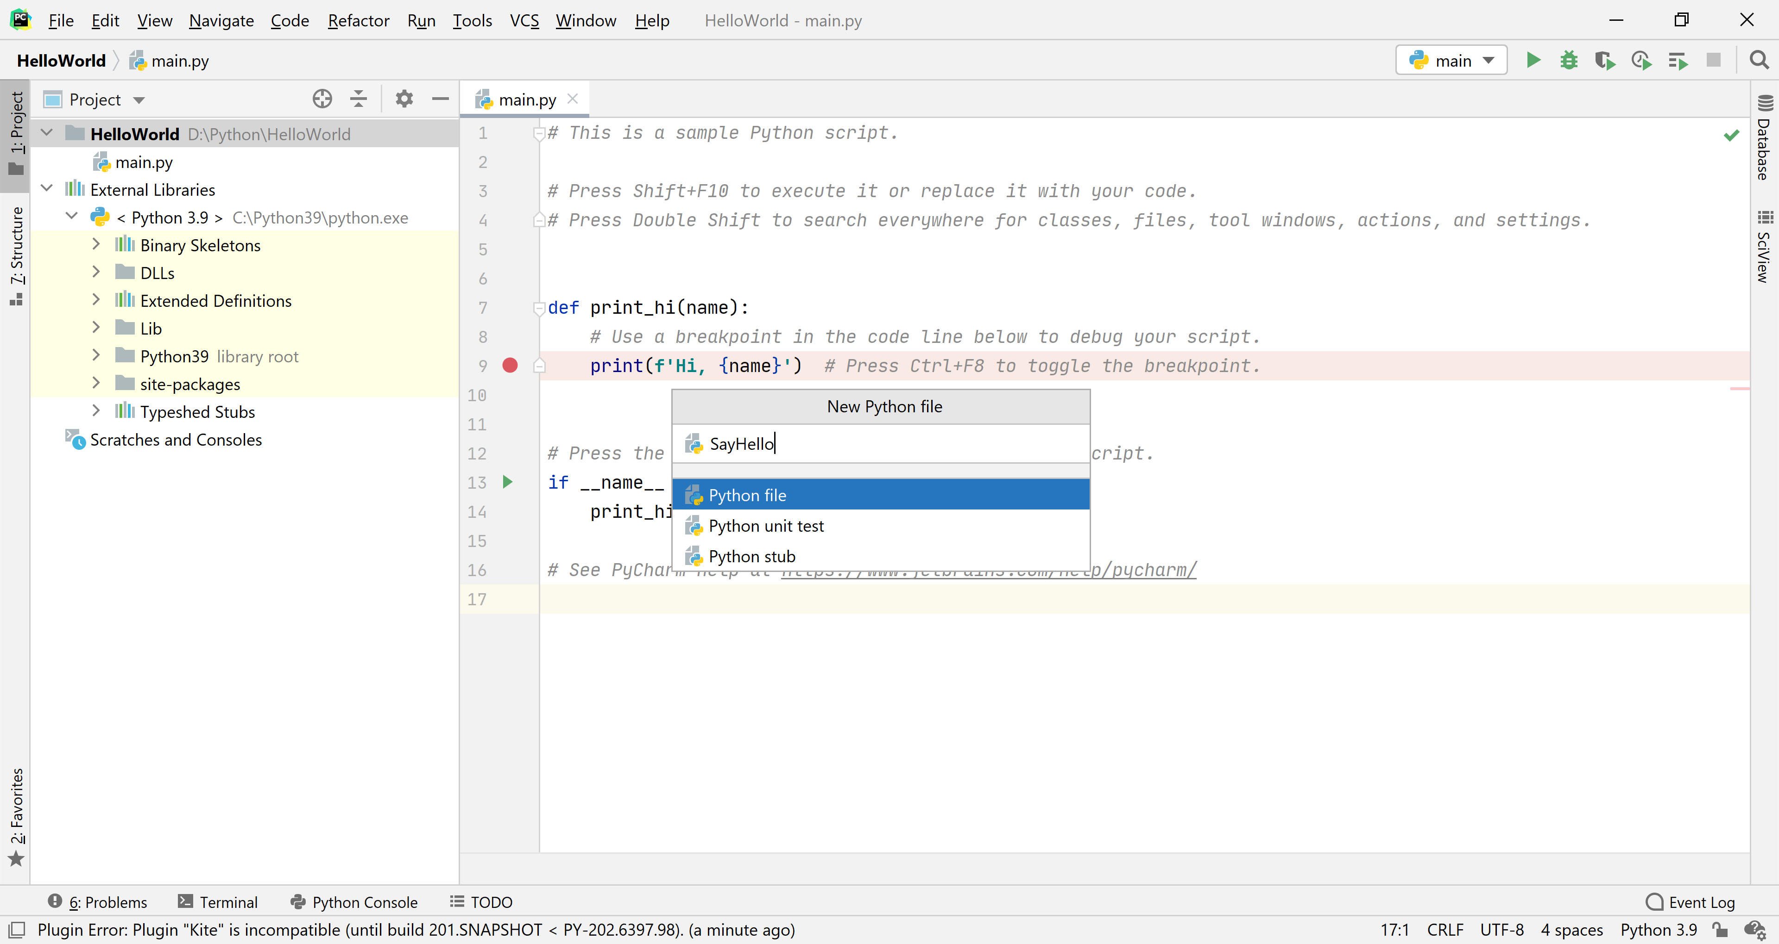
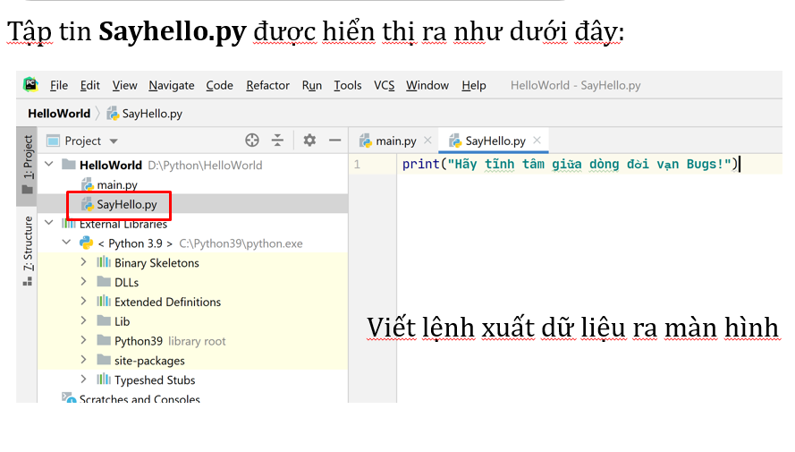
SỬ DỤNG PYCHARM
Đặt tên rồi nhấn Enter
Bài 1- Giới thiệu về Python - Biến và kiểu dữ liệu – Nhập xuất – Toán tử

Slide 24
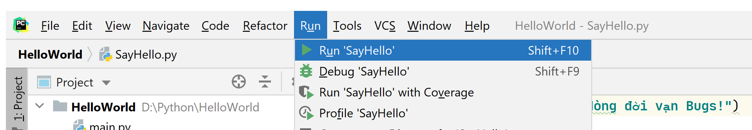
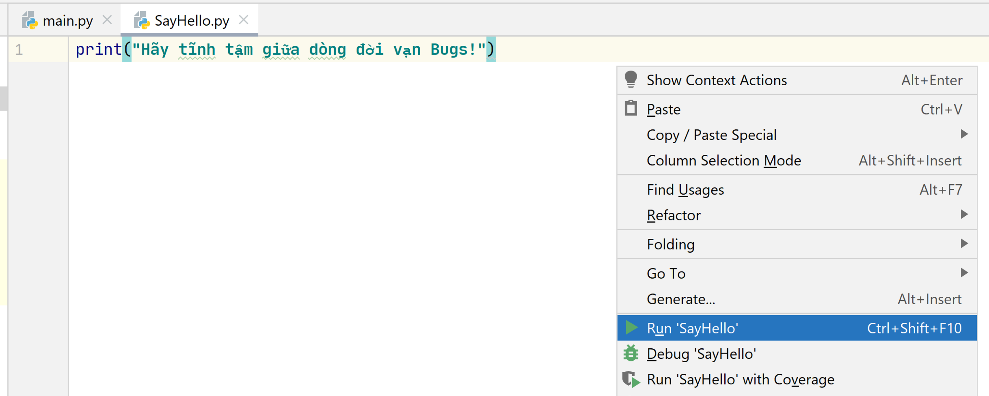
SỬ DỤNG PYCHARM
B3: Để chạy mã tập tin SayHello.py vào Run/chọn Run
Hoặc bấm chuột phải vào SayHello.py chọn Run SayHello
Bài 1- Giới thiệu về Python - Biến và kiểu dữ liệu – Nhập xuất – Toán tử

Slide 25
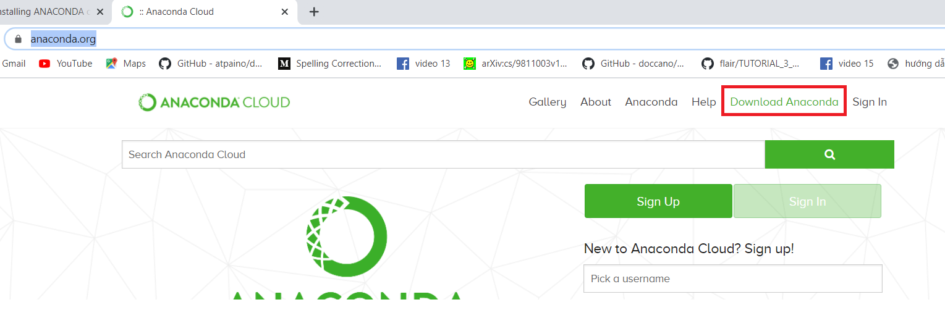
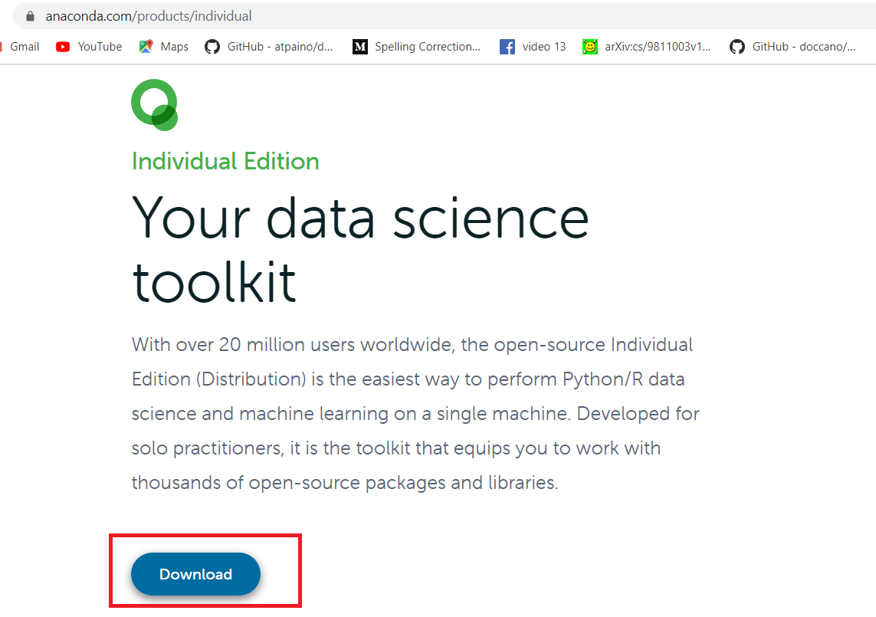
CÀI ĐẶT PYTHON – JUPYTER NOTEBOOK
Vào trang web của Anaconda: https://anaconda.org/
Chọn Dowload Anaconda
Chọn nút download
Jupyter Notebook
Bài 1- Giới thiệu về Python - Biến và kiểu dữ liệu – Nhập xuất – Toán tử

Slide 26
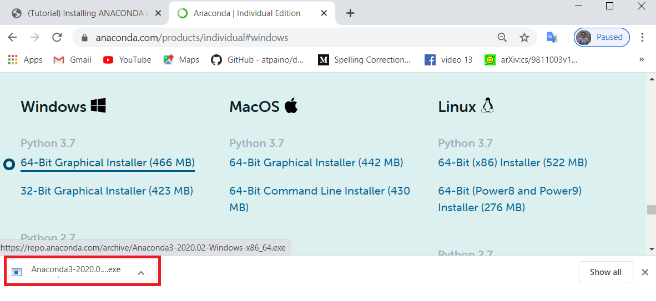
CÀI ĐẶT PYTHON – JUPYTER NOTEBOOK
Chọn phiên bản Anaconda phù hợp với máy tính.
Nếu bạn dùng hệ điều hành window - 64 bit, bạn chọn 64-Bit Graphical Installer (466 MB) giống hình bên dưới
Nếu bạn dùng hệ điều hành window - 32 bit, bạn chọn 32-Bit Graphical Installer (423 MB)
Bài 1- Giới thiệu về Python - Biến và kiểu dữ liệu – Nhập xuất – Toán tử

Slide 27
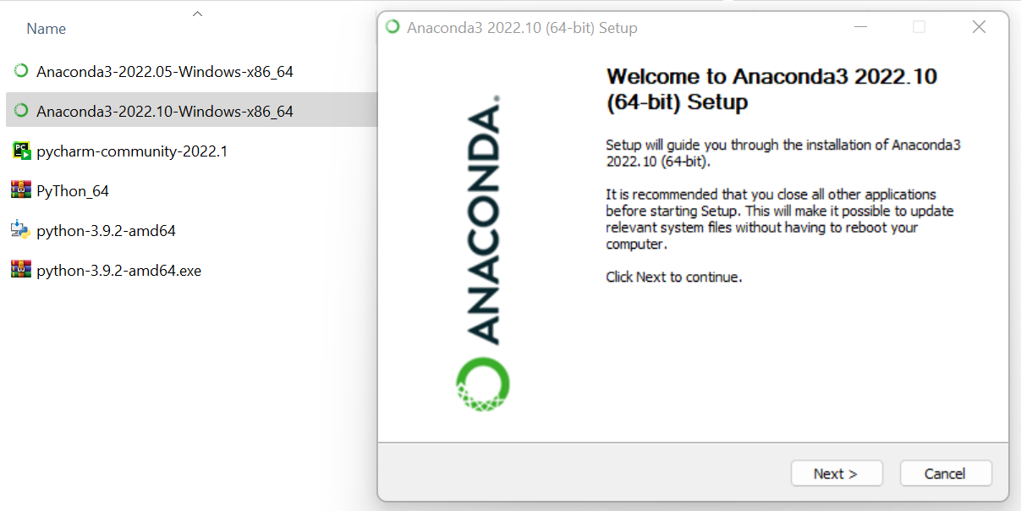
CÀI ĐẶT PYTHON – JUPYTER NOTEBOOK
Kích chuột vào file exe vừa download → chọn next
1
2
Bài 1- Giới thiệu về Python - Biến và kiểu dữ liệu – Nhập xuất – Toán tử

Slide 28
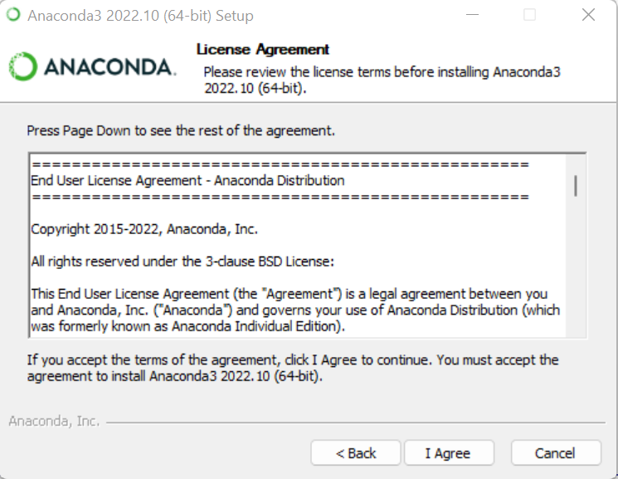
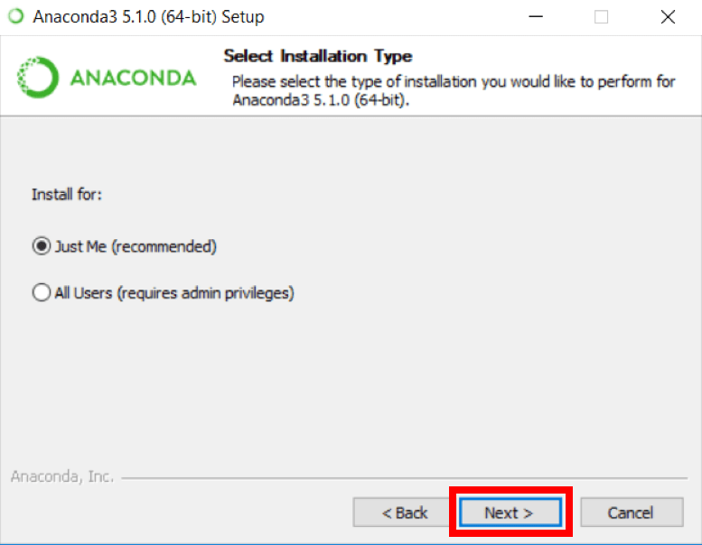
CÀI ĐẶT PYTHON – JUPYTER NOTEBOOK
Click chọn I Agree
Chọn Next
Bài 1- Giới thiệu về Python - Biến và kiểu dữ liệu – Nhập xuất – Toán tử

Slide 29
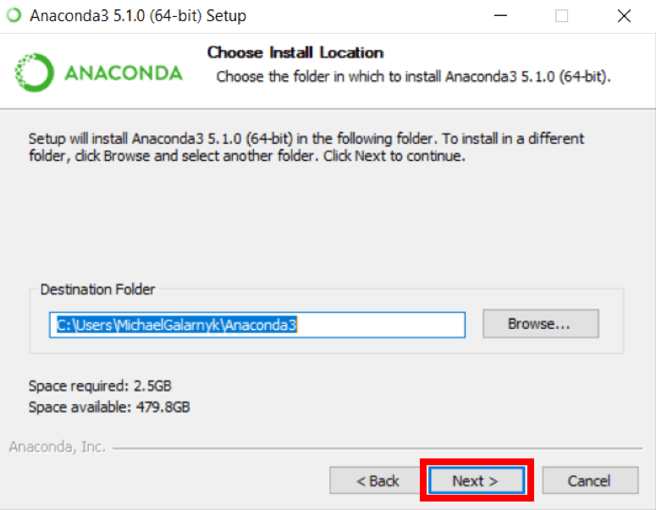
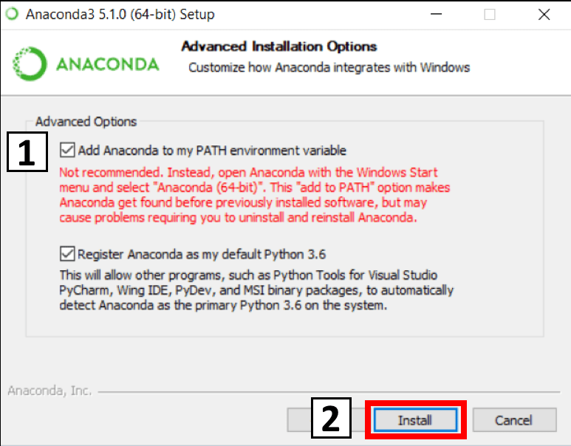
CÀI ĐẶT PYTHON – JUPYTER NOTEBOOK
Nhấn chọn Add Anaconda to my PATH environment variable (mặc dù không được gợi ý) → chọn Install
Chọn Next
Bài 1- Giới thiệu về Python - Biến và kiểu dữ liệu – Nhập xuất – Toán tử

Slide 30
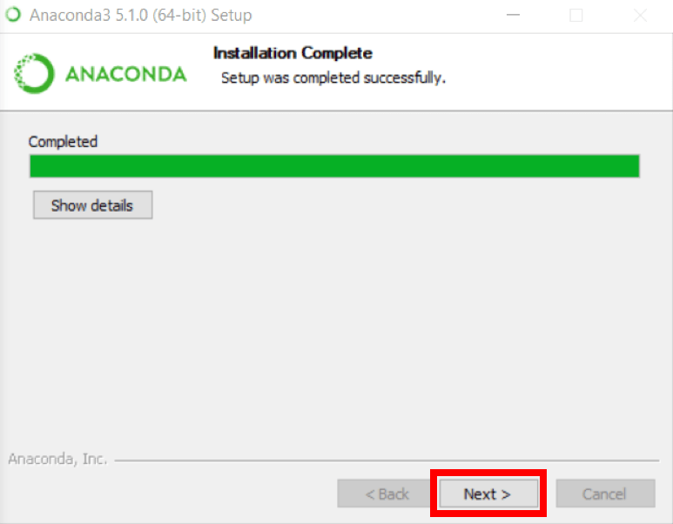
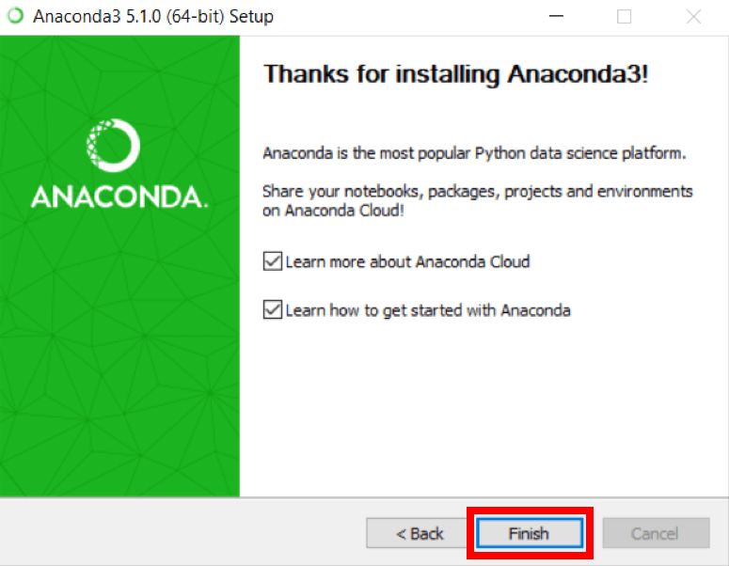
CÀI ĐẶT PYTHON – JUPYTER NOTEBOOK
Chọn Next
Chọn Finish
Bài 1- Giới thiệu về Python - Biến và kiểu dữ liệu – Nhập xuất – Toán tử

Slide 31
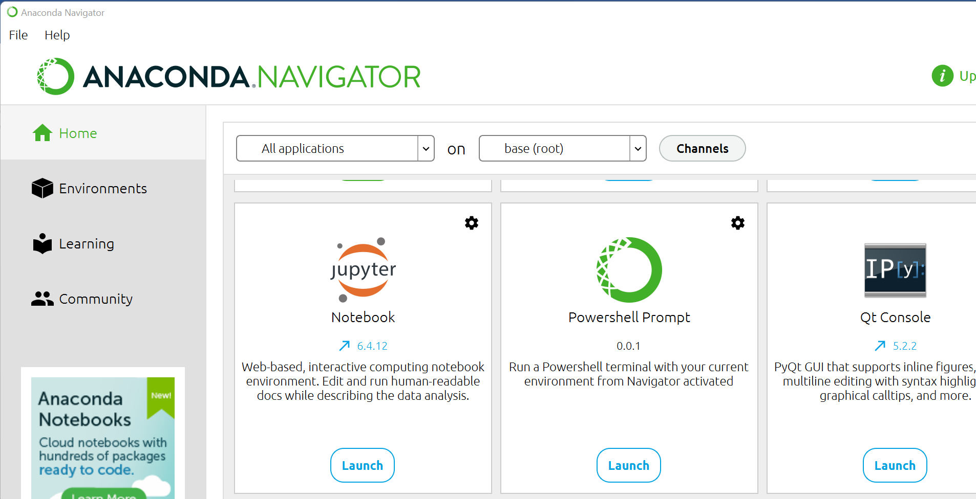

SỬ DỤNG JUPYTER NOTEBOOK
Khởi động Anaconda
Bài 1- Giới thiệu về Python - Biến và kiểu dữ liệu – Nhập xuất – Toán tử

Slide 32
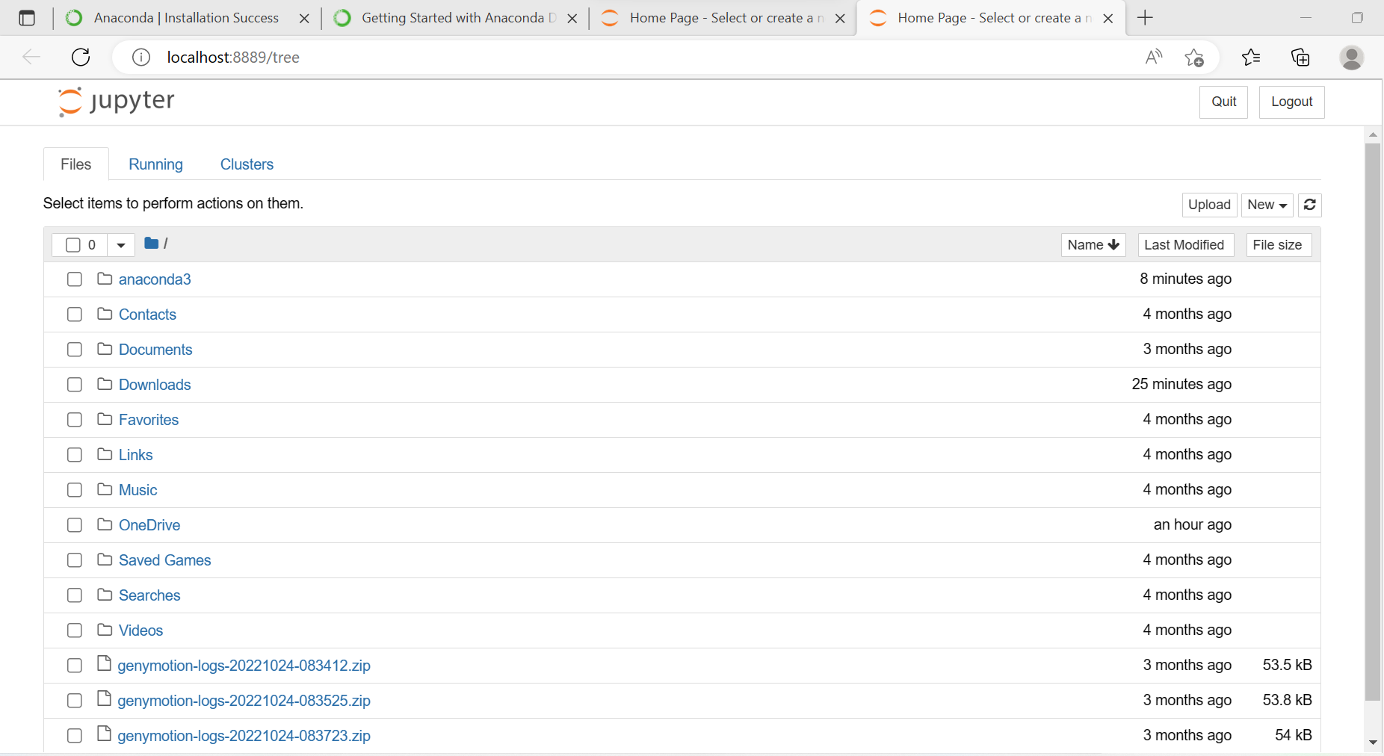
SỬ DỤNG JUPYTER NOTEBOOK
Bài 1- Giới thiệu về Python - Biến và kiểu dữ liệu – Nhập xuất – Toán tử

Slide 33
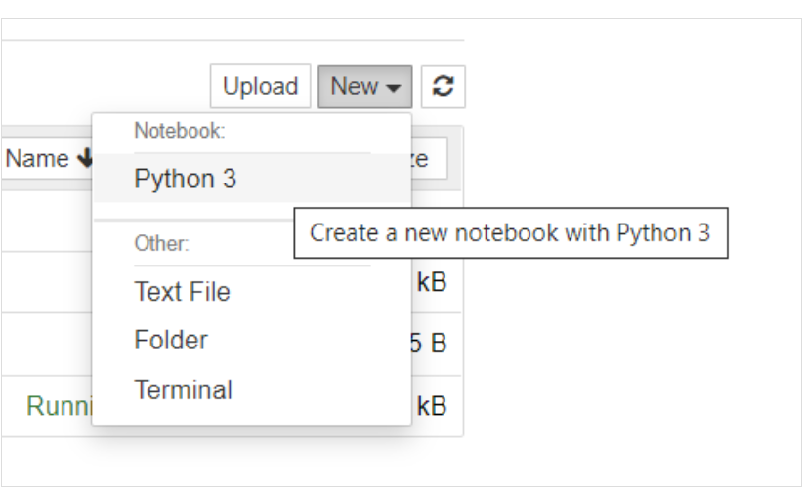
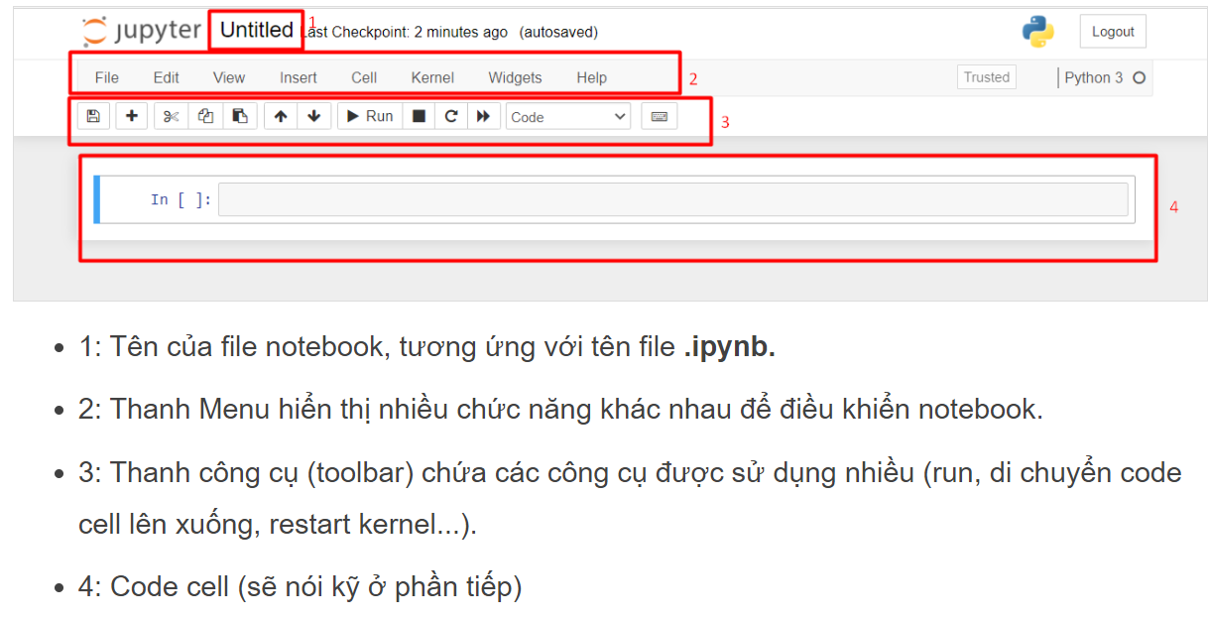
SỬ DỤNG JUPYTER NOTEBOOK
Để tạo một notebook, ta nhấp chuột vào nút New nằm ở bên góc phải và chọn Python 3:
Bài 1- Giới thiệu về Python - Biến và kiểu dữ liệu – Nhập xuất – Toán tử

Slide 34
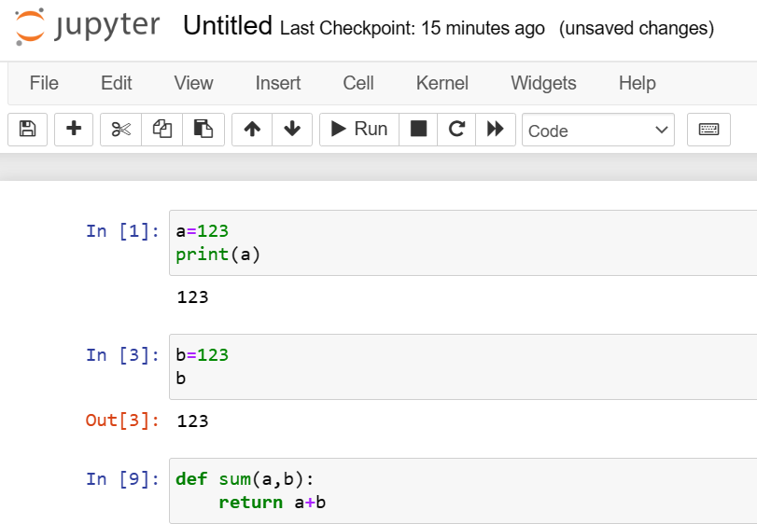
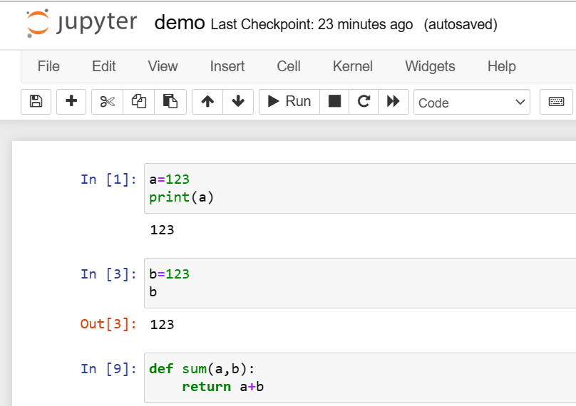
SỬ DỤNG JUPYTER NOTEBOOK
Menu Run/ chọn Run Module (hoặc nhấn phím F5)
Tạo File để soạn thảo: File/New File
Ghi file: File → Save as
Mở file: File/Open để chọn file mã nguồn.
Bài 1- Giới thiệu về Python - Biến và kiểu dữ liệu – Nhập xuất – Toán tử

Slide 35
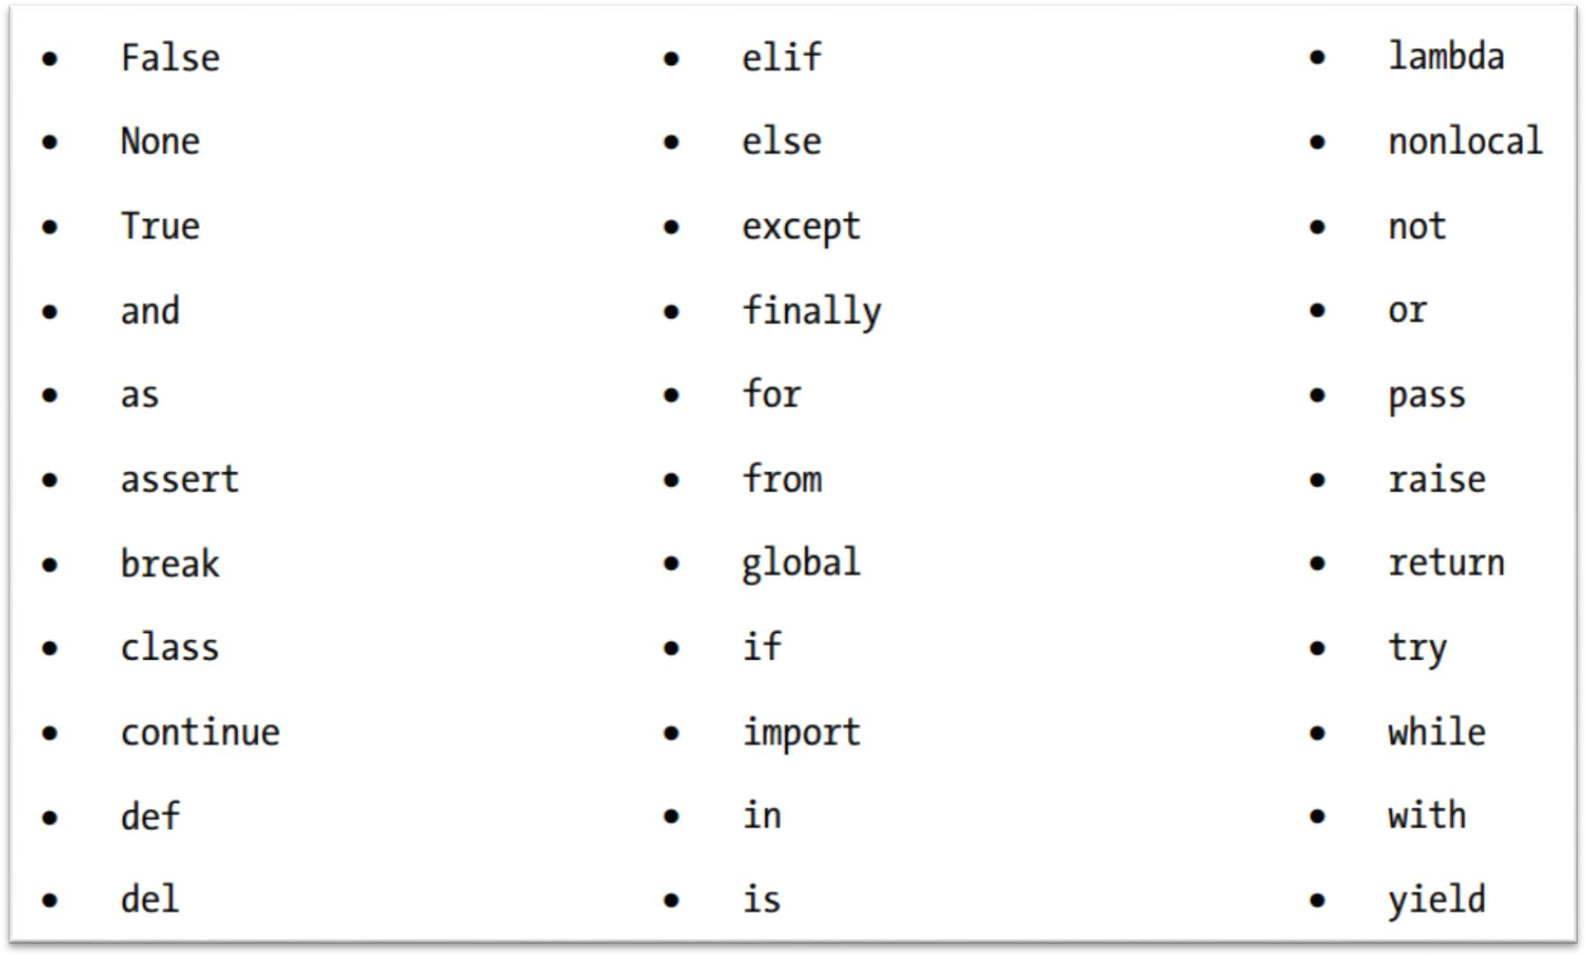
TỪ KHÓA TRONG PYTHON
Keywords là các từ khóa cấu thành nên ngôn ngữ Python, bạn không thể đặt tên biến trùng với các từ khóa này.
Bài 1- Giới thiệu về Python - Biến và kiểu dữ liệu – Nhập xuất – Toán tử

Slide 36
ĐỊNH DANH TRONG PYTHON
Định danh là tên được đặt cho các thực thể như class, function, biến,... trong Python → giúp phân biệt thực thể này với thực thể khác.
Quy tắc viết định danh
Bao gồm chữ cái thường(a-z), chữ cái in hoa(A-Z), chữ số(0-9), dấu gạch dưới(_)
Không bắt đầu bằng chữ số
Không trùng với từ khóa
Không có các ký tự đặc biệt như: !, @, #, $, %,…
Phân biệt chữ hoa và chữ thường
Bài 1- Giới thiệu về Python - Biến và kiểu dữ liệu – Nhập xuất – Toán tử

Slide 37
CÁCH VIẾT LỆNH TRONG PYTHON
Viết câu lệnh trên nhiều dòng
sum = (1 + 3 + 5 +
7 + 9 + 11 +
13 + 15 + 17)
sum = 1 + 3 + 5 + \
7 + 9 + 11 + \
13 + 15 + 17
mau_sac = {"vàng", "xanh",
"cam"}
a = 1; b = 2; c = 3
Thụt lề trong Python
Các ngôn ngữ lập trình như C/C++, Java nhận biết khối lệnh qua cặp { }
Trong python nhận biết khối lệnh thông qua thụt lề, mỗi khối được thụt vào bằng 1 dấu tab (4 dấu cách).
Bài 1- Giới thiệu về Python - Biến và kiểu dữ liệu – Nhập xuất – Toán tử

Slide 38
CÁCH VIẾT LỆNH TRONG PYTHON
Ví dụ 1
#include <math.h> a=10;
if (a>0 && sqrt(a)%2==0) { printf("%d là số dương",a); printf("Căn bặc 2 của a là:
%f", sqrt(a));
}
import math a=10
if a>0 & a%2==0: print(a,"là số dương") print(a, "Căn bậc 2
của",a,“là: “,math.sqrt(a))
Python
C
Ví dụ 2
for i in range(1,10): print(i)
if i==5:
break
for i in range(1,10): print(i)
if i == 5:
break
Bài 1- Giới thiệu về Python - Biến và kiểu dữ liệu – Nhập xuất – Toán tử

Slide 39
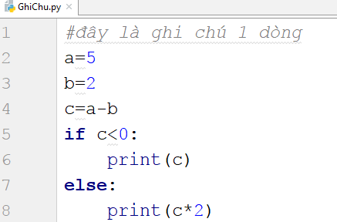
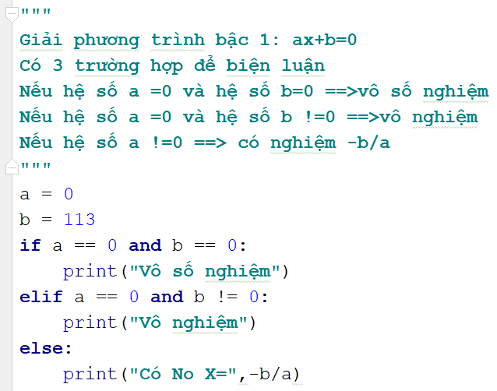
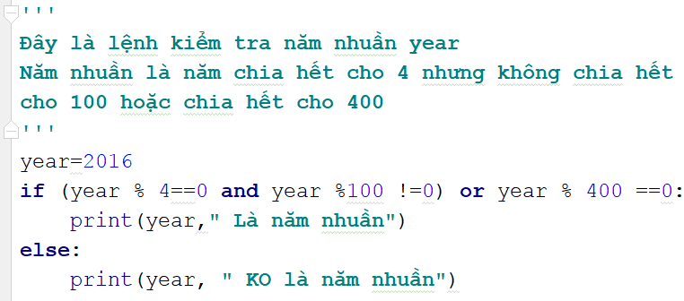
CHÚ THÍCH TRONG PYTHON
Ghi chú 1 dòng: dùng từ khóa # để cho phép ta ghi chú 1 dòng
Ghi chú nhiều dòng: Ta dùng """ """ (3 cặp nháy đôi) hoặc ''' '''(3 cập nháy đơn)
Bài 1- Giới thiệu về Python - Biến và kiểu dữ liệu – Nhập xuất – Toán tử

Slide 40
BIẾN TRONG PYTHON
Biến là các đối tượng sử dụng để lưu trữ các dữ liệu.
Nó được tạo ra ngay khi nó được gán giá trị.
Cú pháp: Variable_name=value
Ví dụ:
x = 4 # x là kiểu số nguyên - int
x = 7.8 # x là kiểu số thưc – float
x = "John" # x là kiểu chuỗi – string
a = b = c = 1996
name, age, male = “Trần Huê", 40 , False
Chú ý: Khi gán giá trị cho biến, Python sẽ tự biết kiểu dữ liệu của giá trị gán cho biến
Bài 1- Giới thiệu về Python - Biến và kiểu dữ liệu – Nhập xuất – Toán tử

Slide 41
BIẾN TRONG PYTHON
Kiểm tra kiểu dữ liệu sử dụng type
Cú pháp: type(data)
x=5 print(type(x)) x=‘TH24' print(type(x)) x=True print(type(x)) x=5.5 print(type(x)) x=complex(113,114) print(type(x))
Với x = 5 ta có kiểu dữ liệu: <class ‘int’>
Với x = ‘TH24’ ta có kiểu dữ liệu:<class ‘str’>
Với x = True ta có kiểu dữ liệu:<class ‘bool’>
Với x = 5.5 ta có kiểu dữ liệu:<class ‘float’>
Với x = complex(113,114) ta có kiểu dữ liệu:<class ‘complex’>
Bài 1- Giới thiệu về Python - Biến và kiểu dữ liệu – Nhập xuất – Toán tử

Slide 42
NHẬP/XUẤT TRONG PYTHON
Nhập dữ liệu: var_name=input(“message:”) # hàm input trả về 1 chuỗi
In dữ liệu: print(value1[,value2,..]) # in ra các giá trị kiểu bất kỳ
Ví dụ:
#nhập tên, tuổi
name=input("Tên bạn là gì? ")
age=int(input("Bạn bao nhiêu tuổi?"))
# in ra màn hình
print("Tên bạn: "+ name)
print("Tuổi:"+str(age))
# hoặc in theo cách này
print("Bạn", name, "năm nay", age ,'tuổi')
print("Kết thúc chương trình, không xuống dòng",end="")
Bài 1- Giới thiệu về Python - Biến và kiểu dữ liệu – Nhập xuất – Toán tử

Slide 43
TOÁN TỬ TRONG PYTHON
Toán tử số học
Operator | Name | Example
+ | Addition | x + y
- | Subtraction | x - y
* | Multiplication | x * y
/ | Division | x / y
% | Modulus | x % y
** | Exponentiation | x ** y
// | Floor division | x // y
Bài 1- Giới thiệu về Python - Biến và kiểu dữ liệu – Nhập xuất – Toán tử

Slide 44
TOÁN TỬ TRONG PYTHON
Toán tử so sánh
Operator | Name | Example
== | Equal | x == y
!= | Not equal | x != y
> | Greater than | x > y
< | Less than | x < y
>= | Greater than or equal to | x >= y
<= | Less than or equal to | x <= y
Bài 1- Giới thiệu về Python - Biến và kiểu dữ liệu – Nhập xuất – Toán tử

Slide 45
TOÁN TỬ TRONG PYTHON
Toán tử gán
Operator | Example | Same As
= | x = 5 | x = 5
+= | x += 3 | x = x + 3
-= | x -= 3 | x = x - 3
*= | x *= 3 | x = x * 3
/= | x /= 3 | x = x / 3
%= | x %= 3 | x = x % 3
//= | x //= 3 | x = x // 3
**= | x **= 3 | x = x ** 3
&= | x &= 3 | x = x & 3
|= | x |= 3 | x = x | 3
^= | x ^= 3 | x = x ^ 3
Bài 1- Giới thiệu về Python - Biến và kiểu dữ liệu – Nhập xuất – Toán tử

Slide 46
TOÁN TỬ TRONG PYTHON
Toán tử logic
Operator | Description | Example
and | Returns True if both statements are true | x < 5 and x < 10
or | Returns True if one of the statements is true | x < 5 or x < 4
not | Reverse the result, returns False if the result is true | not(x < 5 and x < 10)
Toán tử nhận diện
Operator | Description | Example
is | Returns True if both variables are the same object | x is y
is not | Returns True if both variables are not the same object | x is not y
Bài 1- Giới thiệu về Python - Biến và kiểu dữ liệu – Nhập xuất – Toán tử

Slide 47
TOÁN TỬ TRONG PYTHON
Toán tử thành viên
Operator | Description | Example
in | Returns True if a sequence with the specified value is present in the object | x in y
not in | Returns True if a sequence with the specified value is not present in the object | x not in y
Toán tử logic bit
Operator | Name | Description
& | AND | Sets each bit to 1 if both bits are 1
| | OR | Sets each bit to 1 if one of two bits is 1
^ | XOR | Sets each bit to 1 if only one of two bits is 1
~ | NOT | Inverts all the bits
<< | Zero fill left shift | Shift left by pushing zeros in from the right and let the leftmost bits fall off
>> | Signed right shift | Shift right by pushing copies of the leftmost bit in from the left, and let the rightmost bits fall off
Bài 1- Giới thiệu về Python - Biến và kiểu dữ liệu – Nhập xuất – Toán tử

Slide 48
TOÁN TỬ TRONG PYTHON
Độ ưu tên phép toán
Thứ tự ưu tiên | Toán tử | Miêu tả
1 | ** | Toán tử mũ
2 | * / % // | Phép nhân, chia, lấy phần dư và phép chia lấy phần nguyên
3 | + – | Toán tử Cộng, Trừ
4 | <= < > >= | Các toán tử so sánh
5 | <> == != | Các toán tử so sánh
6 | = %= /= //= -= += *= **= | Các toán tử gán
7 | is , is not | Các toán tử so sánh
8 | not, or, and | Các toán tử Logic
Bài 1- Giới thiệu về Python - Biến và kiểu dữ liệu – Nhập xuất – Toán tử

Slide 49
LẬP TRÌNH KIỂU DỮ LIỆU TRONG PYTHON
Kiểu số
Số nguyên (int)
Số thực (float)
Phân số: Fraction(<Tử_số>, <Mẫu_số>)
VD1: from fractions import Fraction #Khai báo sử dụng gói fractions
fractions.Fraction(1.5) hoặc Fraction(1, 4)
VD2: Viết chương trình cộng 2 phân số 1/4+2/5
from fractions import Fraction
a=Fraction(1,4)+Fraction(2,5)
print(a)
Hoặc:
from fractions import Fraction
a=Fraction(‘1/4’)+Fraction(‘2/5’)
print(a)
Bài 1- Giới thiệu về Python - Biến và kiểu dữ liệu – Nhập xuất – Toán tử

Slide 50
LẬP TRÌNH KIỂU DỮ LIỆU TRONG PYTHON
Kiểu số
Ví dụ 3:
Phép cộng hai phân số
print(Fraction(1, 10) + Fraction(5, 10)) # Output: 3/5
Phép trừ hai phân số
print(Fraction(9, 14) - Fraction(5, 14)) # Output: 2/7
Phép nhân
print(Fraction(9, 7) * Fraction(5, 7)) # Output: 45/49
Phép chia
print(Fraction(18, 5) / Fraction(18, 10)) #Output Fraction(2, 1)
Phép lũy thừa
print(Fraction(3, 5) ** Fraction(2, 1)) #Output Fraction(9, 25)
Bài 1- Giới thiệu về Python - Biến và kiểu dữ liệu – Nhập xuất – Toán tử

Slide 51
LẬP TRÌNH KIỂU DỮ LIỆU TRONG PYTHON
Kiểu số
Số nguyên (int)
Số thực (float)
Kiểu số phức: <Phần thực> + <Phần ảo> j
Trong đó
<Phần thực> <Phần ảo> là số thực
j là đơn vị ảo trong toán học với j² = -1
Tạo một số phức: complex(<Phần_thực>,<Phần_ảo>)
Gán giá trị số phức cho một biến:
<tên_biến> = <Phần_thực> + <Phần_Ảo>j
Số phức c=a+bj
Bài 1- Giới thiệu về Python - Biến và kiểu dữ liệu – Nhập xuất – Toán tử

Slide 52
LẬP TRÌNH KIỂU DỮ LIỆU TRONG PYTHON
Xuất ra từng phần của một biến số phức
Xuất ra phần thực <tên_biến>.real
Xuất ra phần ảo <tên_biến>.imag
Ví dụ:
Tạo số phức: complex(1, 3) # dùng hàm complex để tạo một số phức với phần thực là 1, ảo là 3 (1 + 3j)
c = 1 + 3j
c.imag # lấy phần ảo của số phức 1 + 3j mà ta đã gán cho biến c
c.real # lấy phần thực 2.0
Bài 1- Giới thiệu về Python - Biến và kiểu dữ liệu – Nhập xuất – Toán tử

Slide 53
CÁC HÀM XỬ LÝ TOÁN HỌC TRONG PYTHON
Thêm thư viện (module) vào chương trình Python dụng lệnh import
import module [ as m]
Trong đó:
module: là tên module có sẵn trong Python
m được sử dụng như 1 bí danh
Ví dụ:
import math
print("Giá trị của pi là: ", math.pi) #Giá trị của pi là: 3.141592
Hoặc:
import math as m
Bài 1- Giới thiệu về Python - Biến và kiểu dữ liệu – Nhập xuất – Toán tử

Slide 54
CÁC HÀM XỬ LÝ TOÁN HỌC TRONG PYTHON
Lệnh from...import: Nhập một tên cụ thể từ module mà không cần nhập toàn bộ module
from <tên module> import <tên thành phần>
Ví dụ: Chỉ nhập pi từ module math
from math import pi print("Giá trị của pi là: ",pi)
# Nhập nhiều thuộc tính từ module math
from math import pi, e
print("PI=",pi," E=",e) #Kết quả PI= 3.1415 E= 2.71828
# Nhập tất cả tên từ module math
from math import *
Bài 1- Giới thiệu về Python - Biến và kiểu dữ liệu – Nhập xuất – Toán tử

Slide 55
MỘT SỐ HÀM TOÁN HỌC TRONG PYTHON
math: Các hàm toán học (sin() v.v...).
cmath: Các hàm toán học cho số phức.
decimal: Khai báo của các dạng số học thập phân tổng quát
random: Sinh ra các số "giả" ngẫu nhiên với các hàm phân bố xác suất thông thường.
functools: Các hàm và thao tác có thứ tự ưu tiên cao hơn trên các đối tượng gọi được
operator: Tất cả các toán tử chuẩn của Python được cài đặt sẵn
Bài 1- Giới thiệu về Python - Biến và kiểu dữ liệu – Nhập xuất – Toán tử

Slide 56
MỘT SỐ HÀM TOÁN HỌC TRONG MATH
ceil(x): Trả về giá trị cận trên của số thực x
fabs(x): Giá trị tuyệt đối của x.
floor(x): Trả về giá trị cận dưới của số thực x, tương ứng với giá trị nguyên lớn nhất nhỏ hơn x.
exp(x): Trả về e**x
pow(x, y): Trả về x ** y
sqrt(x): Trả về căn bậc 2 của x.
acos(x): Trả về arc coosin của x theo radian.
degrees(x): Chuyển góc x từ radian sang độ.
radians(x): Chuyển góc x từ độ sang radian.
...
Bài 1- Giới thiệu về Python - Biến và kiểu dữ liệu – Nhập xuất – Toán tử

Slide 57

BÀI TẬP THỰC HÀNH
Xem ở file word bài tập 1
Bài 1- Giới thiệu về Python - Biến và kiểu dữ liệu – Nhập xuất – Toán tử

Slide 58
HỌC PHẦN LẬP TRÌNH PYTHON
Bài 2
CẤU TRÚC ĐIỀU KHIỂN
Bài 2 – Cấu trúc điều khiển

Slide 59
MỤC TIÊU
BÀI 2: CẤU TRÚC ĐIỀU KHIỂN
Trình bày và vận dụng được các cấu trúc rẽ nhánh: if
Nêu và vận dụng được biểu thức pass
Trình bày và vận dụng được cấu trúc vòng lặp: while, for
Nêu và vận dụng được lệnh: break, continue

Slide 60
CẤU TRÚC RẼ NHÁNH
Cú pháp câu lệnh if
if condition:
if - bock
Python hỗ trợ các “condition” như sau:
Equals: a == b
Not Equals: a != b
Less than: a < b
Less than or equal to: a <= b
Greater than: a > b
Greater than or equal to: a >= b
Nếu condition = True thì thực hiện các câu lệnh trong if-block.
Nếu condition = False thì Python sẽ bỏ qua if-block
Ví dụ 1:
a = int(input(‘ a = ‘))
if a>0: # kiểm tra a có lớn hơn 0 không
print(a , ‘là số dương')
Bài 2 – Cấu trúc điều khiển

Slide 61
CẤU TRÚC RẼ NHÁNH
Ví dụ 2. Giải phương trình bậc nhất ax+b=0 (b!=0)
Thuật toán
Chương trình
A=int(input(“Nhap A=“))
B=int(input(“Nhap B=“))
B1: Nhập hai số nguyên A, B
B2: Nếu A = 0 và B khác 0 thì đưa ra thông báo “Phương trình vô nghiệm”.
if A == 0 and B != 0:
print(“Phương trình vô nghiệm”)
if A != 0:
print(“Phương trình có nghiệm:”,-B/A)
B3: Nếu A khác 0 thì đưa ra thông báo “Phương trình có nghiệm”.
if…else
Bài 2 – Cấu trúc điều khiển

Slide 62
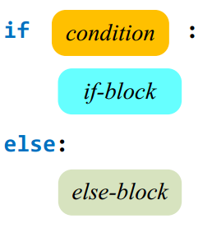
CẤU TRÚC RẼ NHÁNH
Cú pháp câu lệnh if…else
Nếu condition nhận giá trị True thì thực hiện if-block và kết thúc. Ngược lại sẽ thực hiện else-block và kết thúc.
Ví dụ 1:
a = int(input(‘ a = ‘))
if a%2==0: # kiểm tra a có chia hết cho 2 không
print(a , ‘là số chẵn’)
else:
print(a , ‘là số lẻ’)
Bài 2 – Cấu trúc điều khiển

Slide 63
CẤU TRÚC RẼ NHÁNH
Cú pháp câu lệnh if…else
Ví dụ 2. Giải phương trình bậc nhất ax+b=0 (b!=0)
Chương trình
A=int(input(“Nhap A=“))
B=int(input(“Nhap B=“))
if A == 0 and B != 0:
print(“Phương trình vô nghiệm”)
else:
print(“Phương trình có nghiệm:”,-B/A)
Bài 2 – Cấu trúc điều khiển

Slide 64
CẤU TRÚC RẼ NHÁNH
Cú pháp câu lệnh if…elif…else
Bước 1: Kiểm tra xem 1-condition = True thực hiện 1- if-block sau đó kết thúc khối lệnh, ngược lại chuyển sang Bước 2.
Bước 2: Kiểu tra xem 2- condition = True thực hiện 2-if-block sau đó kết thúc khối lệnh, ngược lại sang Bước 3.
Bước 3: Kiểm tra xem 3- condition = True thực hiện 3-if-block sau đó kết thúc khối, ngược lại sang Bước 4…
Bước n: Kiểm tra xem n- condition =True thực hiện n-if-block sau đó kết thúc khối, ngược lại sang Bước n+1
Bước n+1: Thực thi khối lệnh # n+1-if-block và kết thúc khối.
if 1- condition: # 1-if-block elif 2- condition: # 2-if-block elif 3- condition: # 3-if-block … elif n-condition : # n-if-block else: # n+1-if-block
Bài 2 – Cấu trúc điều khiển

Slide 65
CẤU TRÚC RẼ NHÁNH
Cú pháp câu lệnh if…elif…else
Ví dụ 1:
time = int(input(‘time = ‘)
if (time < 10):
print ("Good morning") elif (time < 20):
print ("Good day")
else:
print ("Good evening")
if 1- condition : # 1-if-block elif 2- condition : # 2-if-block elif 3- condition : # 3-if-block … elif n-condition : # n-if-block else: # n+1-if-block
Bài 2 – Cấu trúc điều khiển

Slide 66
CẤU TRÚC RẼ NHÁNH
Cú pháp câu lệnh if…elif…else
if 1- condition : # 1-if-block elif 2- condition : # 2-if-block elif 3- condition : # 3-if-block … elif n-condition : # n-if-block else: # n+1-if-block
Ví dụ 2:
score=80
if score>=0 and score<=50: print('Level A')
elif score>50 and score<=80: print('Level B')
elif score>=80 and score<=100: print('Level C')
else:
print('Score fail')
Bài 2 – Cấu trúc điều khiển

Slide 67
CẤU TRÚC RẼ NHÁNH
Một số trường hợp lệnh if có thể viết rút gọn
Trường hợp 1:
if a > b: print("a is greater than b")
Trường hợp 2:
a = 2
b = 330
print("A") if a > b else print("B")
If a>b:
print(“a”)
else:
print(“B”)
Trường hợp 3:
a = 330
b = 330
print("A") if a> b else print("=") if a == b else print("B")
Bài 2 – Cấu trúc điều khiển

Slide 68
CẤU TRÚC RẼ NHÁNH
Ví dụ 3: Hãy cho biết số ngày trong tháng bất kỳ
Nhập vào 1 tháng, hãy xuất ra tháng đó có bao nhiêu ngày.
1,3,5,7,8,10,12➔31 ngày
4,6,9,11➔có 30 ngày
Nếu là tháng 2 thì yêu cầu nhập thêm năm.
Năm nhuận thì tháng 2 có 29 ngày, năm không nhuận có 28 ngày
Hướng dẫn:
print("Chương trình đếm số ngày trong tháng") month=int(input("Nhập vào 1 tháng:")) if month in (1,3,5,7,8,10,12): print("Tháng ", month, " có 31 ngày")
Bài 2 – Cấu trúc điều khiển

Slide 69
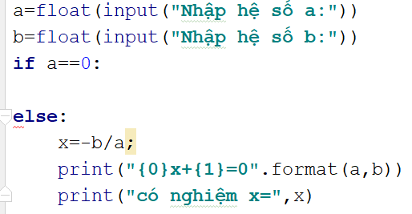
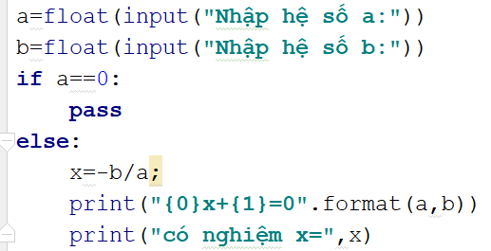
BIỂU THỨC PASS
Biểu thức pass khá lợi hại, nó dùng để dành chỗ lập trình.
Sử dụng pass để đánh dấu vị trí đó.
Lỗi, Python không cho để trống như thế này
Bài 2 – Cấu trúc điều khiển

Slide 70
CẤU TRÚC VÒNG LẶP
Xét 2 bài toán sau:
Bài toán 1:
In ra màn hình 10 dòng chữ: “Lập trình Python”
Tính tổng các số từ 1 đến 5
Bài toán 2: Yêu cầu người dùng nhập mật khẩu. Khi mật khẩu mà người dùng gõ vẫn sai thì vẫn yêu cầu nhập lại. Cho đến khi người dùng nhập đúng mật khẩu là: abcd1234 thì thông báo: “Bạn đã nhập đúng mật khẩu”.
Khi có một (hay nhiều) thao tác được thực hiện lặp lại một số lần trong quá trình thực hiện thuật toán thì ta dùng cấu trúc lặp.
Có hai loại cấu trúc lặp: Lặp khi biết trước số lần lặp và lặp theo điều kiện
Bài 2 – Cấu trúc điều khiển

Slide 71
CẤU TRÚC VÒNG LẶP
Python cung cấp hai lệnh lặp cơ bản
Vòng lặp while
Vòng lặp for
Ví dụ 1: k = 5
while (k > 0):
print('k =', k)
k-=1
#Kết quả:
k = 5
k = 4
k = 3
k = 2
k = 1
Vòng lặp while
Thực thi một khối lệnh khi điều kiện vẫn còn đúng
Cú pháp
while condition:
statements
[else:
statements
]
Bài 2 – Cấu trúc điều khiển

Slide 72
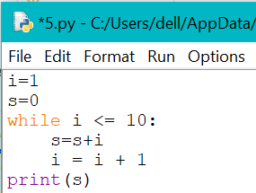
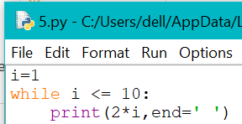
CẤU TRÚC VÒNG LẶP
Vòng lặp while
Ví dụ 2. Giải thích các câu lệnh của chương trình sau
→dự đoán kết quả
Ví dụ 3. Giải thích các câu lệnh của chương trình sau
→dự đoán kết quả
sửa lỗi chương trình để được kết quả in ra màn hình: 2 4 6 8 10 12 14 16 18 20
Bài 2 – Cấu trúc điều khiển

Slide 73
CẤU TRÚC VÒNG LẶP
Vòng lặp while/else
Khối Lệnh sau else sẽ được thực hiện khi vòng while kết thúc một cách bình thường (tức là không phải dùng break để kết thúc)
while condition:
statements
[else:
statements
]
# Sử dụng lệnh else
i = 1
while i < 6: print(i)
i += 1
else:
print("i is no longer less than 6")
Bài 2 – Cấu trúc điều khiển

Slide 74

CẤU TRÚC VÒNG LẶP
Vòng lặp while/else
Nếu nhập số <0 thì sẽ thoát while và bên trong else cũng không được thực thi (do kết thúc bằng lệnh break).
Nếu nhập đúng toàn bộ giá trị, sau khi while chạy xong thì else sẽ tự động được gọi (kết thúc while bình thường)
Bài 2 – Cấu trúc điều khiển

Slide 75


CẤU TRÚC VÒNG LẶP
Viết chương trình tính tổng S với N nhập vào từ bàn phím
Kết quả màn hình:
Bài 2 – Cấu trúc điều khiển

Slide 76

CẤU TRÚC VÒNG LẶP
Vòng lặp for trong Python
Lặp qua một sequence (list, tuple, dictionary, set, string).
Cú pháp
for var_name in sequence:
statements
[else:
statements
]
Ví dụ 1:
st = ['bố','mẹ','em']
for i in st:
print('Anh yêu’, i) #Lặp từ trong chuỗi
Bài 2 – Cấu trúc điều khiển

Slide 77
CẤU TRÚC VÒNG LẶP
Vòng lặp for trong Python
# lặp qua 1 tập hợp
fruits=["Cam","Bưởi","Quýt","Xoài","Chôm chôm"]
for f in fruits:
print(f)
# lặp qua các ký tự trong chuỗi
for i in 'Lại Đức Chung':
print(i)
Bài 2 – Cấu trúc điều khiển

Slide 78
CẤU TRÚC VÒNG LẶP
Vòng lặp for trong Python
Ví dụ 1: Tính tổng tất cả các số trong dsA = [1, 3, 5, 9, 11, 2, 6, 8, 10]
# Biến để lưu trữ tổng các số là tong, gán giá trị ban đầu bằng 0
tong = 0
# Vòng lặp for, a là biến lặp
for a in dsA:
tong = tong+a
print("Tổng các số là", tong)
# Kết quả:
Tổng các số là 55
Bài 2 – Cấu trúc điều khiển

Slide 79
CẤU TRÚC VÒNG LẶP
Vòng lặp for/else
Khối Lệnh sau else sẽ được thực hiện khi vòng for kết thúc một cách bình thường (tức là không phải dùng break để kết thúc)
for var_name in sequence: statements
[else:
statements
]
# Sử dụng lệnh else for x in [2,4,6]:
print(x)
else:
print("Finally finished!")
Bài 2 – Cấu trúc điều khiển

Slide 80
CẤU TRÚC VÒNG LẶP
Vòng lặp for/else
a=int(input("Nhập a:")) s=0; for i in range(6) if a%2 == 0: print("Ngừng for") break s=s+i else: print("sum=",s)
Ví dụ:
Nếu nhập a là số lẻ thì tính ra sum, còn số chẵn không ra sum (do ngừng for bằng break)
Bài 2 – Cấu trúc điều khiển

Slide 81
CẤU TRÚC VÒNG LẶP
Hàm range() được dùng để tạo ra một dãy số.
range(start, end [,step])
Trong đó:
start: Chỉ định số bắt đầu, nếu không có thì mặc định bát đầu từ 0
end: Chỉ định số kết thúc
step: Chỉ định khoảng cách giữa hai số start và end, nếu không có thì Python sẽ hiểu mặc định nó bằng 1
for x in range(2,15):
print(x)
for x in range(2,15,3):
print(x)
for x in range(15):
print(x)
Ví dụ 2
Ví dụ 3
Ví dụ 1
Bài 2 – Cấu trúc điều khiển

Slide 82
CẤU TRÚC VÒNG LẶP
Ví dụ 4: In ra các số từ 1 đến 10, tính tổng của nó
S=0
for i in range(1,11):
print(i)
S=S+i
print(‘Tong S = ‘, S)
Hàm range() có thể kết hợp với hàm len() để lặp qua một dãy sử dụng index
Ví dụ 3:
st = ['bố','mẹ','em']
for i in range(len(st)):
print("Anh yêu",st[i])
Bài 2 – Cấu trúc điều khiển

Slide 83
CẤU TRÚC VÒNG LẶP
# Sử dụng hàm range từ 0-6 trong vòng lặp
for x in range(6): print(x)
# Sử dụng hàm range từ 2-6 trong vòng lặp
for x in range(2,6): print(x)
# Sử dụng lệnh else for x in range(6):
print(x)
else:
print("Finally finished!")
# Sử dụng hàm range từ 2-30 mỗi lần tăng 3
for x in range(2, 30, 3):
print(x)
# lệnh pass trong vòng lặp sẽ không làm gì cả
for x in [0, 1, 2]:
pass
# vòng lặp lồng nhau
fruits=["Cam","Bưởi","Quýt","Xoài","Chôm chôm"]
colors=["Đỏ","Vàng","Xanh"]
for f in fruits:
for c in colors:
print(f,c)
Bài 2 – Cấu trúc điều khiển

Slide 84
CẤU TRÚC VÒNG LẶP
Lệnh break, continue
Lệnh break dùng để kết thúc vòng lặp, máy sẽ thoát ngay khỏi vòng lặp khi chạy nếu gặp lệnh này.
Lệnh continue quay về điều khiển tới phần ban đầu của vòng lặp, bỏ qua lần lặp hiện tại và bắt buộc lần lặp tiếp theo của vòng lặp diễn ra
# Sử dụng lệnh break
i = 1
while i < 6:
print(i)
if i == 3:
break i += 1
# Sử dụng lệnh continue
i = 0
while i < 6:
i += 1
if i == 3: continue
print(i)
Bài 2 – Cấu trúc điều khiển

Slide 85

CẤU TRÚC VÒNG LẶP
Lệnh break, continue
Lệnh break dùng để kết thúc vòng lặp, máy sẽ thoát ngay khỏi vòng lặp khi chạy nếu gặp lệnh này.
Lệnh continue quay về điều khiển tới phần ban đầu của vòng lặp, bỏ qua lần lặp hiện tại và bắt buộc lần lặp tiếp theo của vòng lặp diễn ra
s=0 for i in range(1,16,2): if i==3 or i==11: continue s=s+i print(s)
S=15
Bài 2 – Cấu trúc điều khiển

Slide 86
BÀI TẬP THỰC HÀNH
Xem ở file word bài tập 2
Bài 2: Cấu trúc điều khiển

Slide 87
HỌC PHẦN LẬP TRÌNH PYTHON
Bài 3
STRING TRONG PYTHON
DATE & TIME
HANDLING ERROR
COLLECTIONS TRONG PYTHON
HÀM & MODUL

Slide 88
MỤC TIÊU
Bài 3 – String - Date & time - Handling Error – Collections - Hàm – Module
Trình bày và sử dụng string
Date & time trong Python
Nêu và điều khiển lỗi (try…except)
Nêu và sử dụng được các collection trong python
Trình bày, tạo và sử dụng hàm và modul

Slide 89
STRING TRONG PYTHON
String là kiểu dữ liệu phổ biến trong Python
# Tạo chuỗi dùng cặp nháy '' st1='Python Programming'
# Tạo chuỗi dùng cặp nháy "" st2="Python is very hot!"
# truy cập các giá trị trong chuỗi
print (st1[0]) # lấy ký tự đầu tiên
print(st1[2:6]) # lấy từ ký tự 2 đến ký tự 6
print(st1[:6]) # lấy từ 0 đến 6
# nối chuối
st=st1+st2
print(st)
st=st1+st2[0:6]+'!!!'
print (st)
Bài 3 – String - Date & time - Handling Error – Collections - Hàm – Module

Slide 90
STRING TRONG PYTHON
Một số toán tử thương dùng với chuỗi
Toán tử | Mô tả
+ | Nối 2 chuỗi với nhau
* | Nhân chuỗi thành nhiều lần
[] | Lấy ra ký tự trong chuỗi
[ : ] | Lấy ra các ký tự trong đoạn
in | Trả về true nếu tồn tại ký tự trong chuỗi
not in | Trả về true nếu không tồn tại ký tự trong chuỗi
% | Định dạng chuỗi
# toán tử nhân print (st*2)
# định dạng chuỗi name="Đỗ Phương Dung" age=40
print("Bạn %s năm nay %d tuổi" % (name, age))
Bài 3 – String - Date & time - Handling Error – Collections - Hàm – Module

Slide 91

STRING TRONG PYTHON
Một số phương thức của String
Bài 3 – String - Date & time - Handling Error – Collections - Hàm – Module

Slide 92

STRING TRONG PYTHON
Một số phương thức của String
Bài 3 – String - Date & time - Handling Error – Collections - Hàm – Module

Slide 93
STRING TRONG PYTHON
Một số phương thức của String
# format chuỗi
x = 344.567
print(format(x,”.2f”))
# kiểm tra chuỗi có là số không print("1234".isdigit())
# tách chuỗi với khoảng trắng thành 1 list print(caption.split())
# tách chuỗi với ký tự xuống dòng thành 1 list
str="Thank you for the music\n Welcome to the jungle" print(str.splitlines())
# thay thế chuỗi
str1 = "I like bananas, because bananas very good"
print(str1.replace("bananas", "apples"))
#----------Ví dụ về chuỗi----------- caption='một số phương thức của chuỗi' # viết hoa ký tự đầu của chuỗi print(caption.capitalize())
# chuyển chuỗi về chữ thường print(caption.casefold())
# đếm số lần xuất hiện của 1 từ trong chuỗi print(caption.count("ch"))
# sinh ra 1 chuỗi có độ dài xác định và đặt chuỗ i vào giữa các ký tự
print(caption.center(50,"-"))
# Join chuỗi
S1= ' '
S2 = ‘DUNG' print(S1.join(S2))
Bài 3 – String - Date & time - Handling Error – Collections - Hàm – Module

Slide 94
DATE & TIME
Date & time không phải một kiểu dữ liệu trong Python, tuy nhiên bạn có thể import module “datetime” vào để sử dụng.
import datetime
# lấy ngày giờ hiện tại của hệ thống now=datetime.datetime.now() print(now)
# lấy từng thành phần năm, tháng, ngày... print(now.year)
print(now.month) print(now.day) print(now.hour) print(now.minute)
print(now.second)
# tạo đối tượng date với các thông số cụ thể birthday=datetime.date(1980,11,26) print(birthday)
# định dạng ngày tháng print(birthday.strftime("%d/%m/%Y"))
print(birthday.strftime("%c"))
# tăng giảm thời gian sử dụng timedelta print(now+datetime.timedelta(days=5)) print(now-datetime.timedelta(minutes=2))
Bài 3 – String - Date & time - Handling Error – Collections - Hàm – Module

Slide 95

HANDLING ERROR
Ngoại lệ có thể là bất kỳ điều kiện bất thường nào trong chương trình phá vỡ luồng thực thi chương trình đó. Bất cứ khi nào một ngoại lệ xuất hiện, chương trình sẽ ngừng thực thi, chuyển qua quá trình gọi và in ra lỗi đến khi nó được xử lý.
Bài 3 – String - Date & time - Handling Error – Collections - Hàm – Module

Slide 96


HANDLING ERROR
Python cung cấp khối lệnh try…except để điều khiển ngoại lệ
Bài 3 – String - Date & time - Handling Error – Collections - Hàm – Module

Slide 97


HANDLING ERROR
Python cung cấp khối lệnh try…except để điều khiển ngoại lệ
Bài 3 – String - Date & time - Handling Error – Collections - Hàm – Module

Slide 98


HANDLING ERROR
Python cung cấp khối lệnh try…except…finally để điều khiển ngoại lệ
Bài 3 – String - Date & time - Handling Error – Collections - Hàm – Module

Slide 99






COLLECTIONS TRONG PYTHON
Collection là dạng dữ liệu kiểu tập hợp được chia làm 4 loại trong Python
List là một collection có thứ tự, có thể thay đổi. Cho phép chứa dữ liệu trùng lặp.
Tuple là một collection có thứ tự, không thể thay đổi. Cho phép chứa dữ liệu trùng lặp
Set là một collection không có thứ tự, không có chỉ mục. Không cho phép chứa dữ liệu trùng lặp.
Dictionary là một collection không có thứ tự, có thể thay đổi và lập chỉ mục. Không có thành viên trùng lặp.
Bài 3 – String - Date & time - Handling Error – Collections - Hàm – Module

Slide 100
COLLECTIONS TRONG PYTHON
LIST: Là một tập hợp có thứ tự và có thể thay đổi, dữ liệu được liệt kê trong cặp [ ]
# tạo 1 list
flowers = ["Lan", "Hồng", "Cúc","Ly","Đào","Mai"]
# in toàn bộ list print(flowers)
# in phần tử thứ print(flowers[1])
# in phần tử cuối cùng (in lùi thêm dấu "-")
print(flowers[-1]) # in từ phần tử 3-5 print(flowers[3:5])
# in từ đầu 3 phần tử print(flowers[:3])
# in từ phần tử 3 đến cuối print(flowers[3:])
# in từ phần tử -5 đến -1
print(flowers[-5:-1]) # sửa đổi phần tử flowers[5]="Súng" print(flowers)
Bài 3 – String - Date & time - Handling Error – Collections - Hàm – Module

Slide 101
COLLECTIONS TRONG PYTHON
Sử dụng LIST trong vòng lặp
# in các phần tử trong flowers trên dòng
for f in flowers:
print(f)
# duyệt và lấy ra các flower có chứa chữ a
newflowers=[]
for f in flowers:
if "a" in f:
newflowers.append(f)
print(newflowers)
# có thể viết rút gọn inline
newflowers=[f for f in flowers if 'a' in f]
print(newflowers)
# kiểm tra sự tồn tại của phần tử trong List
if "Mai" in flowers:
print("Chúc mừng Mai")
# lấy độ dài List
print(len(flowers))
Bài 3 – String - Date & time - Handling Error – Collections - Hàm – Module

Slide 102
COLLECTIONS TRONG PYTHON
Một số các phương thức của List
Method | Description
append() | Thêm đối tượng obj vào cuối list
clear() | Xóa bỏ hết tất cả các phần tử trong list.
count() | Đếm xem có bao nhiêu lần mà obj xuất hiện trong list
extend() | Phụ thêm các nội dung của seq vào cuối list
index() | Trả về chỉ mục thấp nhất trong list mà tại đó obj xuất hiện
insert() | Chèn đối tượng obj vào trong list tại index đã cho
pop() | Xóa bỏ phần tử trong list dựa trên index của nó.
remove() | Xóa đối tượng obj từ list
reverse() | Đảo ngược thứ tự các đối tượng trong list
sort() | Sắp xếp các đối tượng của list, sử dụng hàm so sánh nếu được cung cấp
Bài 3 – String - Date & time - Handling Error – Collections - Hàm – Module

Slide 103

COLLECTIONS TRONG PYTHON
Một số các phương thức của List
Bài 3 – String - Date & time - Handling Error – Collections - Hàm – Module

Slide 104

COLLECTIONS TRONG PYTHON
Một số các phương thức của List
Bài 3 – String - Date & time - Handling Error – Collections - Hàm – Module

Slide 105

COLLECTIONS TRONG PYTHON
Tuple là một tập hợp có thứ tự nhưng không thể thay đổi, dữ liệu được liệt kê trong cặp ( ).
Bài 3 – String - Date & time - Handling Error – Collections - Hàm – Module

Slide 106

COLLECTIONS TRONG PYTHON
Vòng lặp với Tuple tương tự List
Bài 3 – String - Date & time - Handling Error – Collections - Hàm – Module

Slide 107

COLLECTIONS TRONG PYTHON
Set là một tập hợp không có thứ tự và không đánh chỉ số, dữ liệu được liệt kê trong cặp { }.
Bài 3 – String - Date & time - Handling Error – Collections - Hàm – Module

Slide 108

COLLECTIONS TRONG PYTHON
Set là một tập hợp không có thứ tự và không đánh chỉ số, dữ liệu được liệt kê trong cặp { }.
Bài 3 – String - Date & time - Handling Error – Collections - Hàm – Module

Slide 109

COLLECTIONS TRONG PYTHON
Dictionary là một tập hợp không có thứ tự, có thể thay đổi và đánh chỉ mục, mỗi phần tử gồm key và value và được liệt kê trong cặp { }
Bài 3 – String - Date & time - Handling Error – Collections - Hàm – Module

Slide 110

COLLECTIONS TRONG PYTHON
Dictionary
Bài 3 – String - Date & time - Handling Error – Collections - Hàm – Module

Slide 111


HÀM TRONG PYTHON
Hàm là một khối code và chỉ chạy khi được gọi
Hàm có thể có tham số hoặc không
Hàm có thể trả về dữ liệu hoặc không
Hàm phải được tạo trước khi gọi
Cú pháp
Bài 3 – String - Date & time - Handling Error – Collections - Hàm – Module

Slide 112

HÀM TRONG PYTHON
Bài 3 – String - Date & time - Handling Error – Collections - Hàm – Module

Slide 113

HÀM TRONG PYTHON
Bài 3 – String - Date & time - Handling Error – Collections - Hàm – Module

Slide 114

MODUL TRONG PYTHON
Module là một tệp tin python có đuôi là “.py”, trong đó chứa một tập các hàm. Module có thể coi như là một thư viện, cần import vào tệp muốn sử dụng.
Bài 3 – String - Date & time - Handling Error – Collections - Hàm – Module

Slide 115
MODUL TRONG PYTHON
Module là một tệp tin python có đuôi là “.py”, trong đó chứa một tập các hàm. Module có thể coi như là một thư viện, cần import vào tệp muốn sử dụng.
B1: Tạo tệp Python (modul)
def cong(a,b):
return (a+b)
B2: Gọi modul Cong
%run cong.ipynb
a=int(input("Nhap a:"))
b=int(input("Nhap b:"))
print(cong(a,b))
Bài 3 – String - Date & time - Handling Error – Collections - Hàm – Module

Slide 116
BÀI TẬP THỰC HÀNH
Xem ở file word bài tập 3
Bài 3 – String - Date & time - Handling Error – Collections - Hàm – Module

